Slide 1
Psychometrika
PhDr. Daniel Dostál, Ph.D.

Slide 2
Vymezení oboru, základní pojmy
Lekce první

Slide 3
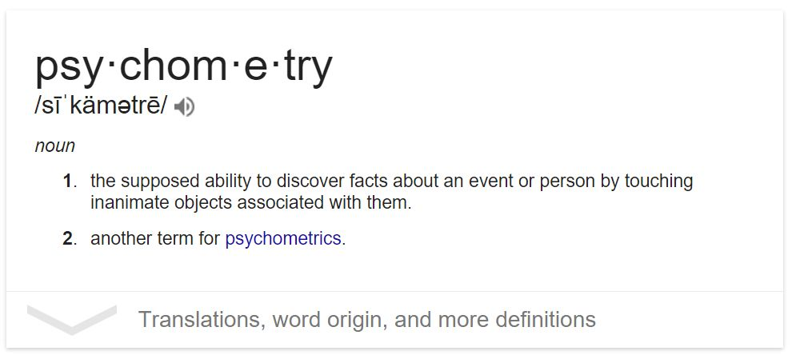
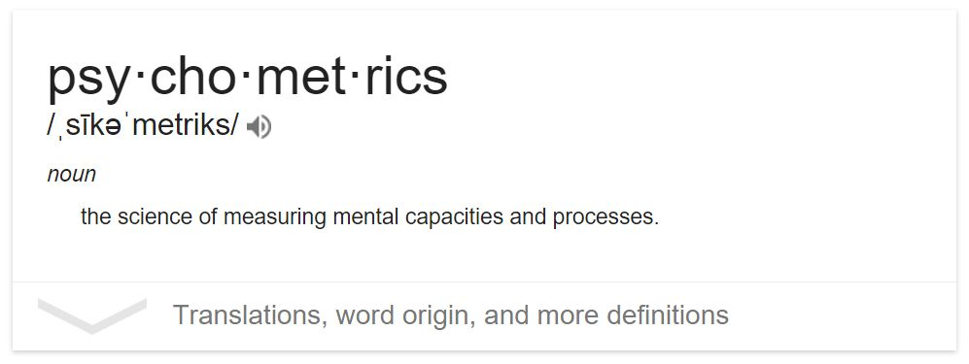
Co je to psychometrika?
„Psychometrie“ nebo „psychometrika“?

Slide 4
Co je to psychometrika?
Věda, která se zabývá měřením duševních fenoménů.
Sekundárně: Věda, která se zabývá tvorbou, adaptací a úpravami psychodiagnostických metod.
Úzce souvisí s: psychodiagnostikou, diferenciální diagnostikou, statistikou, metodologií
Své poznatky pak uplatňuje zejména v klinické a poradenské psychologii, ale i mnoha dalších (např. pedagogické, ps. práce atd...)

Slide 5
Počátky psychometriky
PSYCHOMETRIKA
„Psychologie má dlouhou minulost, ale krátkou historii.“
Záznamy o „testováním“ duševních schopností jsou známy již ze staré Číny (2200 let př.n.l.), je patrné též v Antice (např. Hippokrates, Theofrastos)
Ve vědeckém období stojí za zmínku zejména tři jména:

Slide 6
Francis Galton
Britský učenec „posedlý“ měřením.
Zkoumal dědičnost rysů, jako je inteligence, schopnost imaginace, či kreativita
1884 – Antropometrická laboratoř v Londýně (otestoval rozmanité projevy „inteligence“ u téměř 10 000 návštěvnících mezinárodní výstavy).
autorem prvního dotazníku, asociačního experimentu atd.

Slide 7
James McKeen Cattel
byl na stáži i Wundta a poté u Galtona
první americký profesor psychologie
autor pojmu „mental test“ (používal sadu 10 antropometrických zkoušek k měření inteligence)
jeho testy sice odstartovaly novou éru, ale samotné úspěšné nebyly (Cattel vycházel z nesprávných předpokladů o tom, že duševní projevy jsou kombinace jednoduchých senzorických zkušeností a inteligenci lze měřit jako ostrost smyslů)

Slide 8
Alfred Binet
autor testu, který měl pomoci identifikovat děti, pro které není vhodné běžné vzdělávání (tzn. retardované)
1904 - Binet-Simonova škála (rev. 1908, 1911)
přejata americkými psychology (Goddard), v r. 1916 Standfordská Binnetova škála

Slide 9
Rozmach testů
1916 Standfordská Binnetova škála
1917 Army Alpha
1919 Woodworth Data sheet (standardizované psychiatrické vyšetření)
1921 Rorschachův inkblot test
1935 TAT (Murray)
1939 Wechsler-Bellevue
1940 Guilford používá faktorovou analýzu pro tvorbu osobnostního inventáře
1943 MMPI
1949 16PF (R. Cattell)
1958 Kohlbergova škála morálního usuzování

Slide 10
Ke zmíněným testům:
Cattelovy duševní testy (1890):
Podrobný popis deseti testů k dispozici zde .
Po letech používání se ukázalo, že nekorelují s úspěšností studentů a ani jednotlivé testy nekorelují spolu, takže jen těžko můžou měřit IQ
Army alpha (1917) sloužil k testování amerických branců (1.sv.v.)
ukázka testu: ( http://official-asvab.com/armysamples_rec.htm )
Zřejmě první test se skupinovou administrací
Woodworth Data sheet (1919) měl sloužit k identifikaci vojáků trpících duševními problémy vzniklými nasazením v boji
znění testu
Údajně první osobnostní inventář na světě.
Notes:
1 Do you usually feel well and strong? 2 Do you usually sleep well? 3 Are you often frightened in the middle of the night? 4 Are you troubled with dreams about your work? 5 Do you have nightmares? 6 Do you have too many sexual dreams? 7 Do you ever walk in your sleep? 8 Do you have the sensation of falling when going to sleep? 9 Does your heart ever thump in your ears so that you cannot sleep? 10 Do ideas run through your head so that you cannot sleep? 11 Do you feel well rested in the morning? 12 Do your eyes often pain you? 13 Do things ever seem to swim or get misty before your eyes? 14 Do you often have the feeling of suffocating? 15 Do you have continual itchings in the face? 16 Are you bothered much by blushing? 17 Are you bothered by fluttering of the heart? 18 Do you feel tired most of the time? 19 Have you ever had fits of dizziness? 20 Do you have queer, unpleasant feelings in any part of the body? 21 Do you ever feel an awful pressure in or about the head? 22 Do you often have bad pains in any part of the body? 23 Do you have a great many bad headaches? 24 Is your head apt to ache on one side? 25 Have you ever fainted away? 26 Have you often fainted away? 27 Have you ever been blind, half-blind, deaf or dumb for a time? 28 Have you ever had an arm or leg paralyzed? 29 Have you ever lost your memory for a time? 30 Did you have a happy childhood? 31 Were you happy when 14 to 18 years old? 32 Were you considered a bad boy [or girl]? 33 As a child did you like to play alone better than to play with other children? 34 Did the other children let you play with them? 35 Were you shy with other boys [or girls]? 36 Did you ever run away from home? 37 Did you ever have a strong desire to run away from home? 38 Has your family always treated you right? 39 Did the teachers in school generally treat you right? 40 Have your employers generally treated you right? 41 Do you know of anybody who is trying to do you harm? 42 Do people find fault with you more than you deserve? 43 Do you make friends easily? 44 Did you ever make love to a girl [or boy]? 45 Do you get used to new places quickly? 46 Do you find your way about easily? 47 Does liquor make you quarrelsome? 48 Do you think drinking has hurt you? 49 Do you think tobacco has hurt you? 50 Do you think you have hurt yourself by going too much with women [or men]? 51 Have you hurt yourself by masturbation (self-abuse)? 52 Did you ever think you had lost your manhood [or womanhood]? 53 Have you ever had any great mental shock? 54 Have you ever seen a vision? 55 Did you ever have the habit of taking any form of "dope"? 56 Do you have trouble in walking in the dark? 57 Have you ever felt as if someone was hypnotizing you and making you act against your will? 58 Are you ever bothered by the feeling that people are reading your thoughts? 59 Do you ever have a queer feeling as if you were not your old self? 60 Are you ever bothered by a feeling that things are not real? 61 Are you troubled with the idea that people are watching you on the street? 62 Are you troubled with the fear of being crushed in a crowd? 63 Does it make you uneasy to cross a bridge over a river? 64 Does it make you uneasy to go into a tunnel? 65 Does it make you uneasy to have to cross a wide street or open square? 66 Does it make you uneasy to sit in a small room with the door shut? 67 Do you usually know just what you want to do next? 68 Do you worry too much about little things? 69 Do you think you worry too much when you have an unfinished job on your hands? 70 Do you think you have too much trouble in making up your mind? 71 Can you do good work while people are looking on? 72 Do you get rattled easily? 73 Can you sit still without fidgeting? 74 Does your mind wander badly so that you lose track of what you are doing? 75 Does some particular useless thought keep coming into your mind to bother you? 76 Can you do the little chores of the day without worrying over them? 77 Do you feel you must do a thing over several times before you can drop it? 78 Are you afraid of responsibility? 79 Do you feel like jumping off when you are on a high place? 80 Are you troubled at night with the idea that somebody is following you? 81 Do you find it difficult to pass urine in the presence of others? 82 Do you have a great fear of fire? 83 Do you ever feel a strong desire to go and set fire to something? 84 Do you ever feel a strong desire to go steal things? 85 Did you ever have the habit of biting your finger nails? 86 Did you ever have the habit of stuttering? 87 Did you ever have the habit of twitching your face, neck or shoulders? 88 Did you ever have the habit of wetting the bed? 89 Have you ever been unfaithful to a girl [or boy]? 90 Are you troubled with shyness? 91 Have you a good appetite? 92 Is it easy to make you laugh? 93 Is it easy to get you angry? 94 Is it easy to get you cross or grouchy? 95 Do you get tired of people quickly? 96 Do you get tired of amusements quickly? 97 Do you get tired of work? 98 Do your interests change frequently? 99 Do your feelings keep changing from happy to sad and from sad to happy without any reason? 100 Do you feel sad or low-spirited most of the time? 101 Did you ever have a strong desire to commit suicide? 102 Did you ever have St Vitus's dance [Sydenham's chorea —you would know]? 103 Did you ever have convulsions? 104 Did you ever have heart disease? 105 Did you ever have anemia badly? 106 Did you ever have dyspepsia [indigestion]? 107 Did you ever have asthma or hay fever [allergies]? 108 Did you ever have a nervous breakdown? 109 Have you ever been afraid of going insane? 110 Has any of your family been insane, epileptic, or feebleminded? 111 Has any of your family committed suicide? 112 Has any of your family had a drug habit? 113 Has any of your family been a drunkard? 114 Can you stand the sight of blood? 115 Can you stand pain quietly? 116 Can you stand disgusting smells? 117 Do you like outdoor life?

Slide 11
Měření v psychologii
Dají se duševní fenomény měřit?
Otázka se často zaměňuje s kvantitativním imperativem: „Věda znamená měření!“, což vede k pokřivené logice: „Psychologie je věda, takže duševní fenomény měřit musíme, bez ohledu na to, jestli to jde!“
Otázkou byla seriózně zkoumána zejména v rámci psychofyziky (jde měřit vjem způsobený fyzikálním podnětem?).
De facto nebyla vyřešena
Velká Británie, 1932: Ustanovena Fergusonova komise, 19 fyziků, psychologů, filosofů... mělo odpovědět na tuto otázku. Po sedmi letech snaha skončila fiaskem – zejména tábor psychologů nebyl schopen nabídnout žádné argumenty.
Postoj psychologů byl spíše útěk k praktikalismu: „Budeme tomu, co děláme, říkat měření, protože to přináší užitek, tak proč se hrabat v teoretických detailech...“

Slide 12
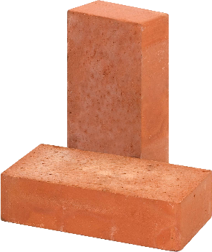
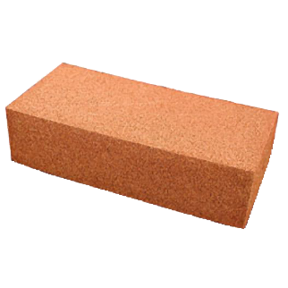
Co je to vlastně měření?
Fechner (v souladu s přírodovědeckou tradicí): „Měření kvality spočívá v zjištění, kolikrát je měřeném obsažena jednotková kvalita stejného druhu.“ (jednotka je daná konvencí)
Norman R. Campbell toto měření označoval za fundamentální:
hmotnost
hmotnost
hmotnost
matematické operace mají svůj skutečný protějšek (např. sčítání délky odpovídá přikládání objektu vedle sebe)
kromě toho existuje měření odvozené, které vzniká kombinaci fundamentálně měřených veličin (hustota vzniká jako podíl objemu a hmotnosti)

Slide 13
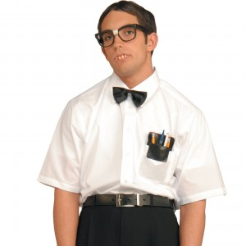
V psychologii?
IQ
IQ
IQ
Nejspíš nejde ani o odvozené měření!
Michell (v ČR Urbánek): „Je to jen číslování, není to měření! Měření vyžaduje, aby měřené objekty měly k sobě stejný vztah jako naměřené hodnoty.“
Řešení problému?
nebudeme o něm mluvit a nikdo si ničeho nevšimne
předefinujeme pojem měření benevolentnějším způsobem:

Slide 14
Měření v psychologii? ANO!
Galileo Galilei: „Co je měřitelné, měř, co není měřitelné, měřitelným učiň!“
S. Stevens (1946): „Měření je přiřazování číslic objektům a událostem na základě stanovených pravidel.“
musíme však uvažovat nad tím, na jaké úrovni měříme:
Úroveň | Lze rozhodnout | Možné operace
Nominální | x₁ = x₂ | četnosti kategorií, modus
Ordinální | x₁ > x₂ | medián
Intervalová | (x₁ – x₂) > (x₃ – x₄) | součet, průměr, rozptyl...
Poměrová | (x₁/x₂) > (x₃/x₄) | násobení a dělení

Slide 15
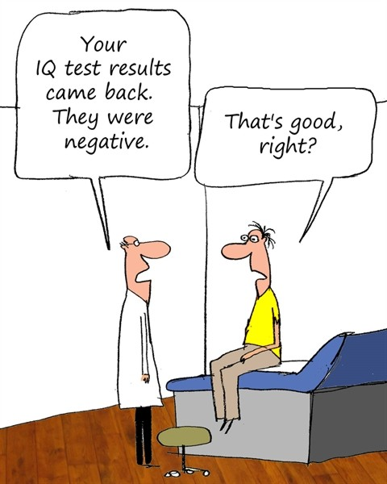
Na jaké úrovni „měří“ tedy měří psychologické testy?
V klasickém pojetí by v přísném slova smyslu nešlo ani o ordinální úroveň. (Tzn. 30 bodů z IQ testu může teoreticky znamenat horší výsledek než 28 bodů, i kdyby měl test dokonalou reliabilitu.)
V paradigmatu IRT (viz letní semestr) určitě přinejmenším ordinální.
Často však se skóry z testů pracujeme jako by šlo o intervalová data.
Argumentem je opět funkčnost... v logice věci je chyba, ale i tak nám výsledky umožňují dělat určité predikce.
Možným řešením může údajně být paradigma spojeného měření (conjoint measurement), které je však poměrně neprostupné (viz Urbánek str. 71)

Slide 16
Další specifika měření v psychologii
měření taky dělíme na:
přímé X nepřímé -> v psychologii vždy nepřímé
existuje vůbec to, co měříme???
nevděčná role psychologa:
obhajuje existenci svého konstruktu (např. osobnostního rysu) tím, že je jej schopen změřit
zároveň obhajuje funkčnost vyrobeného testu tím, že jeho výsledky odpovídají navrženému konstruktu

Slide 17
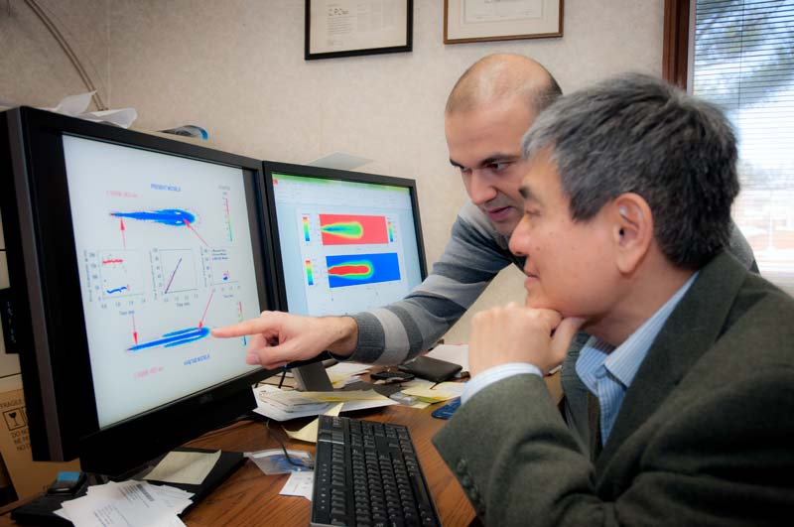
Má tedy měření cenu?
Problematická situace měření v psychologii může vzbudit dojem, že kvantitativní přístup je slepou uličkou. Má tedy cenu vytvářet nějaké testy nebo je lepší se spoléhat na klinický úsudek?
klinický X statistický přístup

Slide 18
Statistický přístup | Klinický přístup
Intenzivní zkoumání několika rysů | Extenzivní informace o jedné osobě
Všechny informace v podobě členství ve skupinách | Lze použít libovolná data
Predikce založená na výpočtu pravděpodobnosti | Predikce založená na znalostech teorie chování
Není potřeba expertní uživatel | Predikce je kreativním aktem – musí ji provádět expert
Nelze využít vzácné jevy | Vzácné jevy lze využít
Který je přesnější?

Slide 19
Metaanalýza: P. Meehl
Meehl (1954): metaanalýza 19 studií. V deseti případech obě metody vedly ke stejným výsledkům. V devíti byl efektivnější statistický přístup.
Grove a Meehl (1996): metaanalýza 136 studií. Pouze 8 svědčilo ve prospěch klinickému přístupu.
Detaily metaanalýzy viz Grove, Zald, Lebow, Snitz, and Nelson (2000)
Meehl (1986): Přednosti statistického přístupu jsou okázale ignorovány. Příčiny jsou např.:
Nevzdělanost psychologů (nevědí nic o pravděpodobnosti a práci s daty)
Strach z nahrazení psychologa strojem
Obava z dehumanizace (má o nás rozhodovat stroj?)

Slide 20
Rozdělení psychodiagnostických metod

Slide 21
K čemu testy slouží?
Helmstadter (1964): s trochou nadsázky to je snaha o vědecké řešení problému, jak předpovědět, co se určitému člověku stane v budoucnosti.
Cronbach (1949): tři účely
predikce (např. bude uchazeč úspěšný?)
diagnóza (snaha izolovat ty charakteristiky, které jsou zodpovědné za současný stav jedince)
výzkum (prováděn na skupinách osob, hledání obecných vztahů)

Slide 22
Ipsativní X Normativní testy
Normativní testy
Výsledkem je srovnání s nějakou normovací skupinou (populací).
Například inteligenční test nám prostřednictvím IQ říká, jak si jedinec stojí vůči ostatním.
Většina tesů je normativních.
Ipsativní testy
Neposkytují srovnání jedince s druhými, ale jeho charakteristik navzájem.
Např. test profesní orientace by mohl být ipsativní – řekne nám, jaký obor je pro jedince nejvhodnější a už nemusí říct, jestli se daný jedince hodí vůbec někam ve srovnání s druhými.

Slide 23
Typický X maximální výkon
Maximální výkon
vyžadují po probandovi pracovat co nejpřesněji/nejlépe/nejrychleji/ nejsprávněji...
typicky měří kognitivní funkce, i když to není pravidlem (např. lze si představit výkonnostní měření úzkostnosti)
je při nich obtížné zkreslit výsledek
Typický výkon
tážou se probanda na to, jak se obvykle chová
typicky měří osobnostní charakteristiky, zájmy, postoje, hodnoty...
obvykle inventář/dotazník

Slide 24
Individuální X skupinová administrace
Individuální administrace
Při administraci testu musí probanda doprovázet administrátor (zaznamenává výsledky, manipuluje s pomůckami...)
Testy jsou tudíž drahé na provoz
Obvykle tzv. performační test
Skupinová administrace
Jeden administrátor může zadávat test skupině probandů – ti zaznamenávají své odpovědi sami
V krajním případě se skupinový test může obejít bez přítomnosti administrátora (instrukci si přečte).
Obvykle test tužka-papír, případně počítačové rozhraní.

Slide 25
Silový X rychlostní test
Týká se pouze výkonnostních testů
Rychlostní test
Obsahuje spíše velké množství jednoduchých položek.
Jde o to, jak daleko se jedinec dostane.
Typicky např. testy pozornosti.
Silový test
Skládá se z obtížných položek.
Prodloužení časové lhůty by nevedlo k velké změně výsledků.

Slide 26
Další dělení
Subjektivní X objektivní (je výsledek nezávislý na administrátorovi?)
Klinické X testové X přístrojové
Dle účelu: rozmístění osob, klasifikace (diagnóza), výběr
Jednodimenzionální X mnohodimenzionální

Slide 27
Základní typy testových položek

Slide 28
Položka
Konečně seriózní test, který stojí za to si udělat. Velmi rychlé, přesné výsledky:
1. Jsi pěkný?
a) ano - 1 bod
b) ne - 0 bodů
2. Jsi chytrý?
a) ano - 1 bod
b) ne - 0 bodů
VYHODNOCENÍ:
2 body - jsi pěkný a chytrý
1 bod - jsi buď pěkný nebo chytrý
0 bodů - jsi škaredý hlupák
Většina testů se skládá z velkého množství dílčích otázek/výroků/úkolů atd... (ovšem ne všechny testy)
Odpověď na každou položku můžeme obvykle nějak skórovat. Z těchto dílčích skórů počítáme celkový hrubý skór.
Počet položek může být různý – např. Lie/Bet Questionnaire má 2 položky, MMPI-2 má 567 položek.

Slide 29
Otevřené odpovědi
Probandova odpověď není svázána omezeným počtem možností, jak odpovědět:
Např. u testů znalostí:
Jak se řekne španělsky vývrtka? .........
I osobnostních testů (obvykle doplňování vět):
Opravdu mě rozhodí, když přijdu na privát, a tam...
Rodina pro mne znamená ...

Slide 30
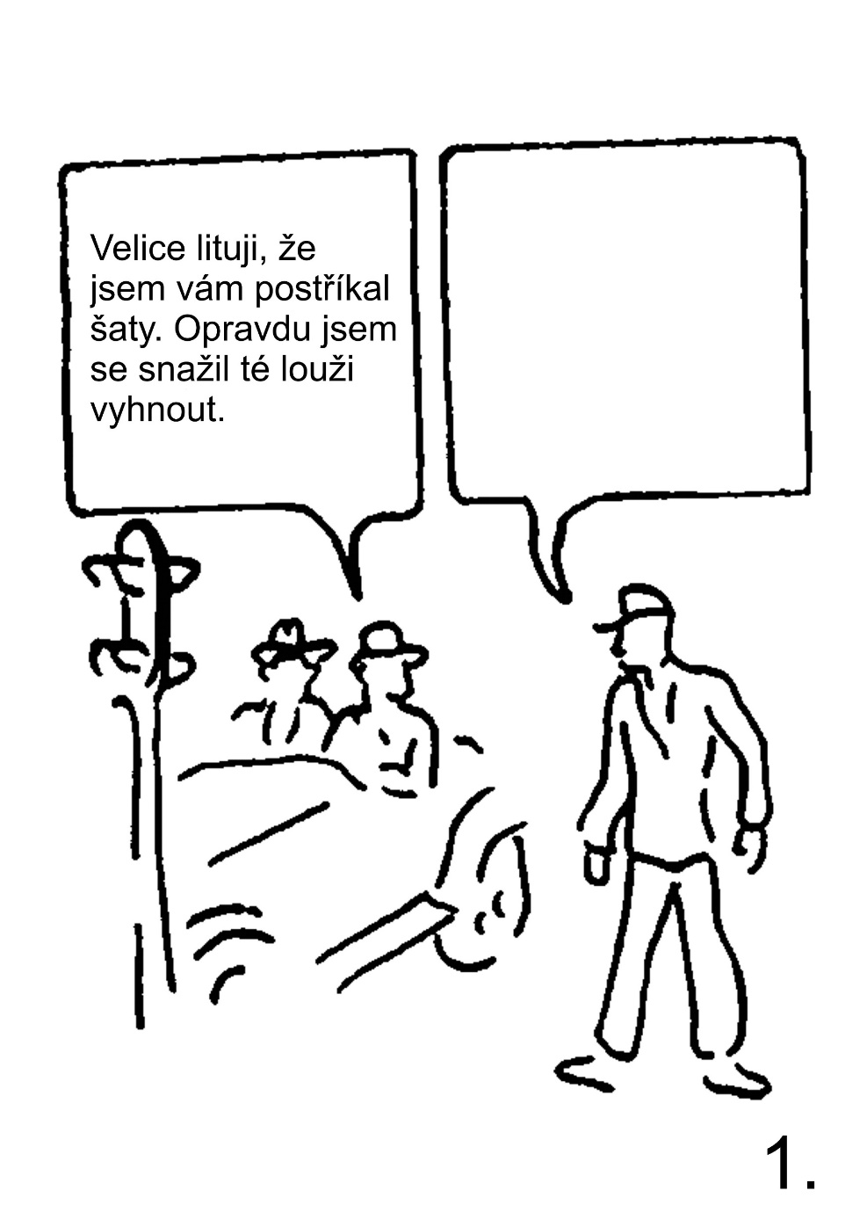
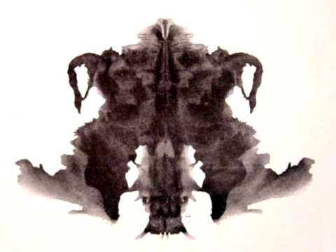
Doplňování vět do obrázků
Asociační experiment (Galton, rozpracován Jungem)
Jaké slovo vás napadne jako první, když se řekne... (1. hlava, 2. zelený, 3. voda, 4. píchat...)
Projektivní metody
Čemu se tato skvrna podobá,
co by to mohlo být?
Jde v tomto případě vůbec o „položky“? Neříkáme tomu tak.

Slide 31
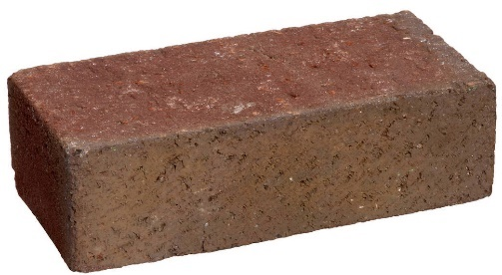
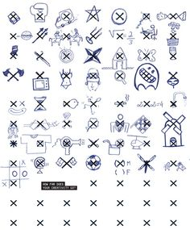
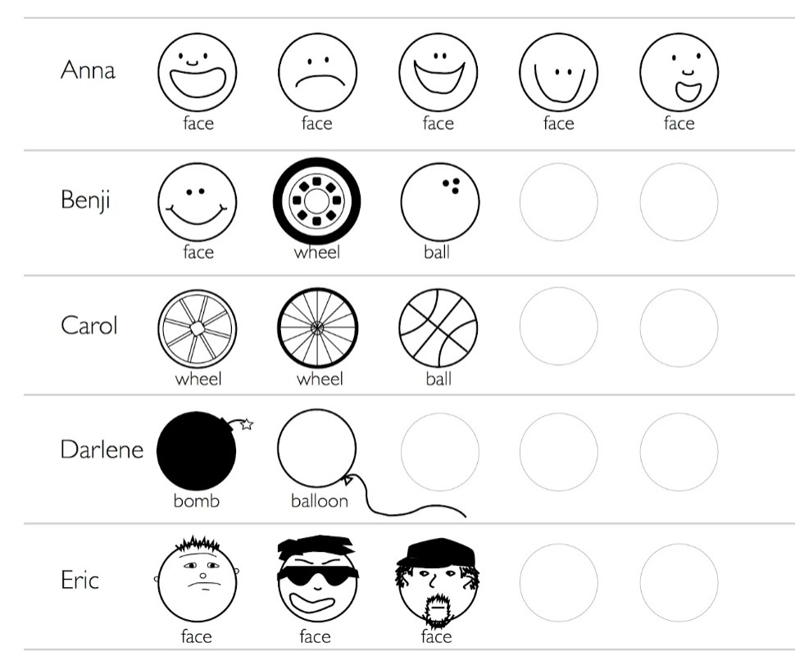
Další využití:
Testy kreativity
Vymyslete co nejvíc způsobů, jak by bylo možné použít cihlu?
Dokreslete v časovém limitu jednotlivé křížky/kolečka:

Slide 32
Výhody otevřených odpovědí:
U výkonnostních testů eliminuje možnost tipování.
Nesvazuje respondenta předepsanými možnostmi (poměrně častá námitka respondentů je, že zrovna jejich odpověď ve výběru schází)
Každá položka může poskytovat hned několik nezávislých skórů (např. u dokreslování počet obrázků x jejich propracovanost x jejich originalita x jejich rozmanitost)
Nevýhody otevřených odpovědí:
U výkonnostních metod může být problematické skórování – ještě která odpověď je správná?
U ostatních metod musíme mít připravený skórovací systém, pomocí kterého převádíme odpovědi do kategorií -> náročné!
Nelze svěřit stroji (nebo jde?) -> Potenciální ohrožení objektivity.

Slide 33
Uzavřené odpovědi
Vzhledem ke jednoduchému zapracování, možnosti strojového vyhodnocení, a snadnému dosažení objektivity jsou použity v drtivé většině diagnostických metod.
Můžou mít nejrůznější podoby:

Slide 34
Škála Likertova typu
Rensis Likert (1932) vytvořil tento typ škály jako nástroj k měření postojů. (Ve skutečnosti je původní Likertova škála něco jiného – v současném významu se vžila prý kvůli nepochopení.)
Skládá se z většího množství položek Likertova typu. To jsou typicky tvrzení; pro každé z nich vybíráme na stupnici míru našeho souhlasu.
Výsledek Likertovy škály je součet výsledků položek Likertova typu.
„Promarním mnoho času, než se pustím do práce.“
0 | 1 | 2 | 3 | 4
vůbec nevystihuje | spíše nevystihuje | neutrální | spíše vystihuje | zcela vystihuje

Slide 35
Škála Likertova typu
Při statistickém zpracování dat obvykle předpokládáme, že výsledky Likertovy škály jsou metrická data. Tento předpoklad je však napadnutelný (viz přednáška o měření).
Likertova škála předpokládá stejné vzdálenosti mezi jednotlivými stupni odpovědi.
Ač někteří autoři doporučují velký počet stupňů, není rozumné jich mít víc než 9 nebo méně než 4.
Menší množství omezuje dopad individuálního stylu odpovídání (někdo rád volí extrémy, jiný odpovídá kolem středu).
Sudý nebo lichý počet? Sudý tlačí respondenta do volby – je to nepříjemné, ale můžeme tím získat víc informací.
Jestli začínáme 0 nebo 1, je jedno, ale souhlas by měl být asociován s vysokými hodnotami a nesouhlas s nízkými.

Slide 36
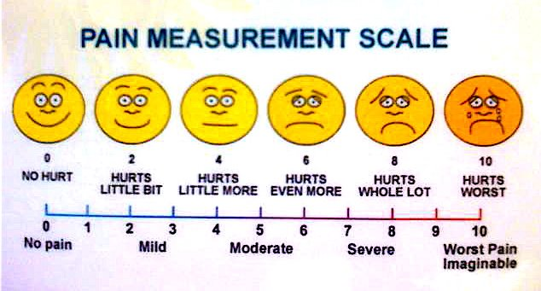
Škála Likertova typu
Další možnosti formátu položek

Slide 37
Škála Likertova typu – reverzní položky
v angličtině „reverse scored items“, někdy též „inverzní položky“
Např.
Nejraději jsem tam, kde to žije.
vs
Lidé mě považují za samotáře.
Obě měří tutéž vlastnost, ale z opačných konců.
Zařazení reverzních položek je výhodné, jelikož brání mechanickému vyplnění jednodimenzionálních testů.
Pokud použijeme reverzní položky, mělo by jich být přibližně polovina. (Pokud by byla invertovaná jedla položka z 20, respondenty by to mátlo.)
Jejich skórování se řídí vzorcem:
X_{r} = (MAX+MIN) – X
kde X, je původní výsledek a MAX a MIN jsou nejvyšší a nejnižší možná hodnota položky

Slide 38
Škála Likertova typu – další poznámky
Přidat možnost „nevím“? Dát jí prostřední hodnotu nebo s ní pracovat zvláštním způsobem?
Shodují se hodnoty, které vyznávám s hodnotami společnosti, ve které pracuji? (co když je neznám?)
Stupně představují četnost nebo intenzitu?
zcela souhlasím – spíše souhlasím – spíše nesouhlasím – zcela nesouhlasím
téměř vždy – často – někdy – zřídka kdy – téměř nikdy

Slide 39
Škála Guttmanova typu
Využití opět zejména při měření postojů a preferencí (ač nejen).
Jedná se o několik tvrzení, která vystihují jeden a tentýž rys, ač v různé intenzitě. Např.:
Are you willing to permit immigrants to live in your country?
Are you willing to permit immigrants to live in your community?
Are you willing to permit immigrants to live in your neighbourhood?
Are you willing to permit immigrants to live next door to you?
Would you permit your child to marry an immigrant?
Souhlas s tvrzením by měl znamenat souhlas se všemi tvrzeními nižšího řádu.
Můžeme testovat, jestli jsou stupně dostatečně Guttmanovské a vyřadit ty, co se chovají nesprávně.
Hrubý skór škály je opět součet skórů položek.
Ukázka použití: Binge Eating Scale

Slide 40
Dichotomické položky
Položky, které mají pouze dvě možnosti odpovědi.
U výkonnostních testů:
V Bitvě na Bílé hoře bojoval René Descartes na straně
a) českých stavů.
b) Katolíků.
Zvyšuje se možnost hádání (lze řešit strháváním bodů)
U osobnostních testů
V podstatě dvoubodová Likertova škála
Rád opravuji zámky. ANO – NE
Dotazník X inventář

Slide 41
Dichotomické položky
Položky s nucenou volbou:
Chci být prostě jen šťastný/á.
Chci učinit něco mimořádného.
Výhodné při zkoumání společensky nežádoucích vlastností.
Problém při analýze dat na úrovni položek – pokud dichotomické položka měří spojitý normálně rozdělený rys, měly by být použity biseriální a tetrachorické korelace.
=> rozloučit se s SPSS a Statistikou?

Slide 42
Výběr z možností
Nejčastější formát u testů inteligence, znalostí atp.
Co znamená slovo impertinentní?
nedostatečný
nestoudný
proniknutelný
nerozhodnutelný
Nesprávné možnosti označujeme jako distraktory.
Větší množství distraktorů snižuje možnost hádání.
Možnost více správných odpovědí (vede k vyšší obtížnosti položek).

Slide 43
Nároky na distraktory:
Věrohodné (dát poslední distraktor jako vtípek je ztracená šance)
Podobně dlouhé (zejména správná možnost by se neměla lišit délkou)
Ne moc dlouhé
Nesmí se opakovat (pokud je správná jediná odpověď, prozradíme tím hned dvě špatné možnosti)
Různě promíchané (možnost „a“ je vždycky špatně)
Musí vycházet ze stonku položky (měly by vznikat celé gramaticky správné věty)

Slide 44
Není dobré zařazovat chytáky:
Není položka chyták? Měřila by něco jiného.
Marie to má ze školy domů 2 Km a trvá jí to 27 minut. Magda má cestu dlouhou 2,5 Km a ujde ji za 33 minut? Pohybuje se v průměru cestou ze školy rychleji Marie nebo Míša?
Marie
Míša
Obě chodí stejně rychle.
Z textu nelze rozhodnout.
Proč ne? Taková položka jistě něco měří, ale jen malá šance, že to je to, co chceme měřit.

Slide 45
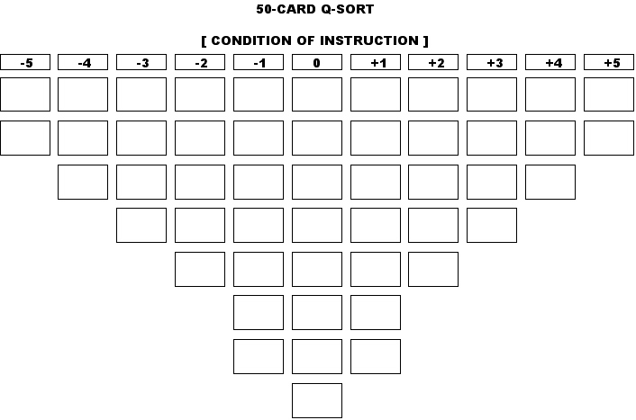
Další formáty položek
Rozdělování bodů
Řazení („Seřaďte tato adjektiva podle toho, jak Vás vystihují.“)
Q-třídění.

Slide 46
Další formáty položek
Volba více možností. „Vyberte všechny výroky, s nimiž souhlasíte.“
De facto jde o skupinu dichotomických položek
Spojování dvojic (např. termíny a jejich vysvětlení).
Srovnávání jednotlivostí (Coca Cola nebo Pepsi? RC Cola nebo Coca Cola?). Není zajištěna smysluplná struktura.

Slide 47
Co ještě zvážit?
U výkonnostních testů:
Měly by se za špatnou odpověď strhávat body?
Snižuje to hádání a dává nám to možnost identifikovat neřešené položky.
Stresuje to probandy a u úzkostných jedinců to může skreslit skóre.
Počítat hrubé skoré sečtením ne zprůměrováním položkových skórů?
Je to jedno, tradičně se však spíše sčítá.

Slide 48
Vlastnosti položek
Jak poznat dobrou a špatnou položku?

Slide 49
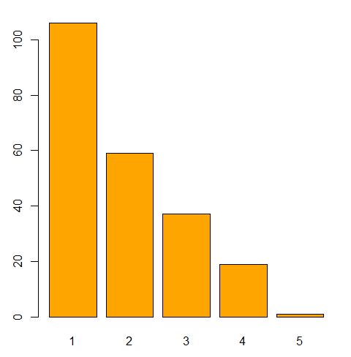
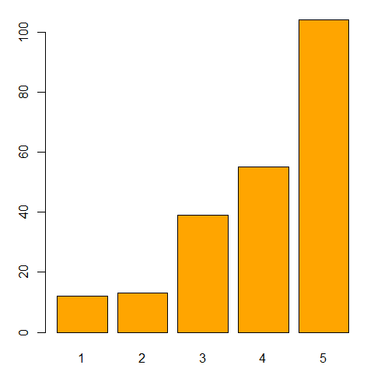
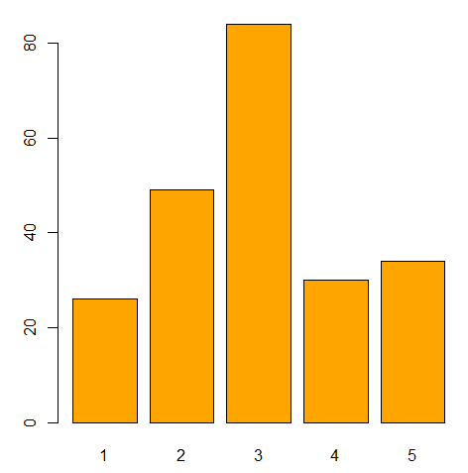
Popisné statistiky
Směrodatná odchylka (a rozptyl)
Odpovědi na položky by měly být variabilní.
Čím vyšší variabilita, tím lepší
Položky s malým rozptylem jsou obvykle takové, kde skoro všichni respondenti vybrali tutéž, obvykle krajní, možnost
(rozptyl je obvykle svázaný s průměrem)

Slide 50
Průměr
u výkonnostních testů jej označujeme Obtížnost (správněji Jednoduchost), jelikož udává, kolik jedinců odpovědělo správně
Jinde též Oblíbenost (ve smyslu, jak často respondenti u dané položky vybírají odpověď ANO, souhlasím...)
Nejvyšší rozptyl mají ty položky, které mají průměrnou hodnotu blízko středu (u 0-1 položek, kolem 0.5)
Je tedy našim ideálnem mít všechny položky s obtížností 0.5?
Šikmost
Neoblíbená vlastnost – komplikuje použití parametrických metod

Slide 51
V případě položky s distraktory můžeme zkoumat oblíbenost/obtížnost jednotlivých možností
Málo oblíbené distraktory jsou zřejmě příliš průhledné a jejich nahrazením bychom mohli nejspíš položku vylepšit
(to však nemusí být pravda vždy – položka může fungovat skvěle, přestože respondenti vybírají kromě správné odpovědi jediný distraktor… to se ale stává zřídkakdy).

Slide 52
Diskriminační index
Značí se D , nebo též ULI (upper-lower index)
Jedná se o jednoduchost položky ve skupině X % studentů s nejlepším výsledkem testu, mínus jednoduchost ve skupině X % nejhorších studentů
X je obvykle mezi 25 a 33, nejčastěji překvapivě 27 %
důvodem pro číslo 27 % je fakt, že při normálním rozdělení tak získáme nejvyšší kontrast (Cohenovo d by teoreticky dosáhlo nejvyšší hodnoty)
tzn.: ULI = průměrná odpověď 27 % nejlepších – průměrná odpověď 27 % nejhorších
ULI by mělo být co nejvyšší (a rozhodně kladné!)

Slide 53
Korelace položky a celku
Item-total correlation
Obvykle ve skutečnosti jde o „corrected item-total correlation“
O jakou korekci jde a proč ji provádíme?
=> nekorelujeme se součtem všech položek, ale se součtem zbývajících položek (tedy COR(X, HS-X) ). Pokud bychom tuto korekci neudělali, tak by korelační koeficient vycházel nadhodnocený (u krátkých testů citelně).

Slide 54
Korelace s vnějším kritériem
Pokud máme k dispozici soubor, u nějž známe skutečné hodnoty charakteristiky, kterou má test měřit, pak je nejlepším ukazatelem kvality položky to, jak položky koreluje s tímto kritériem
Obvykle je to pro nás však nedosažitelný požadavek

Slide 55
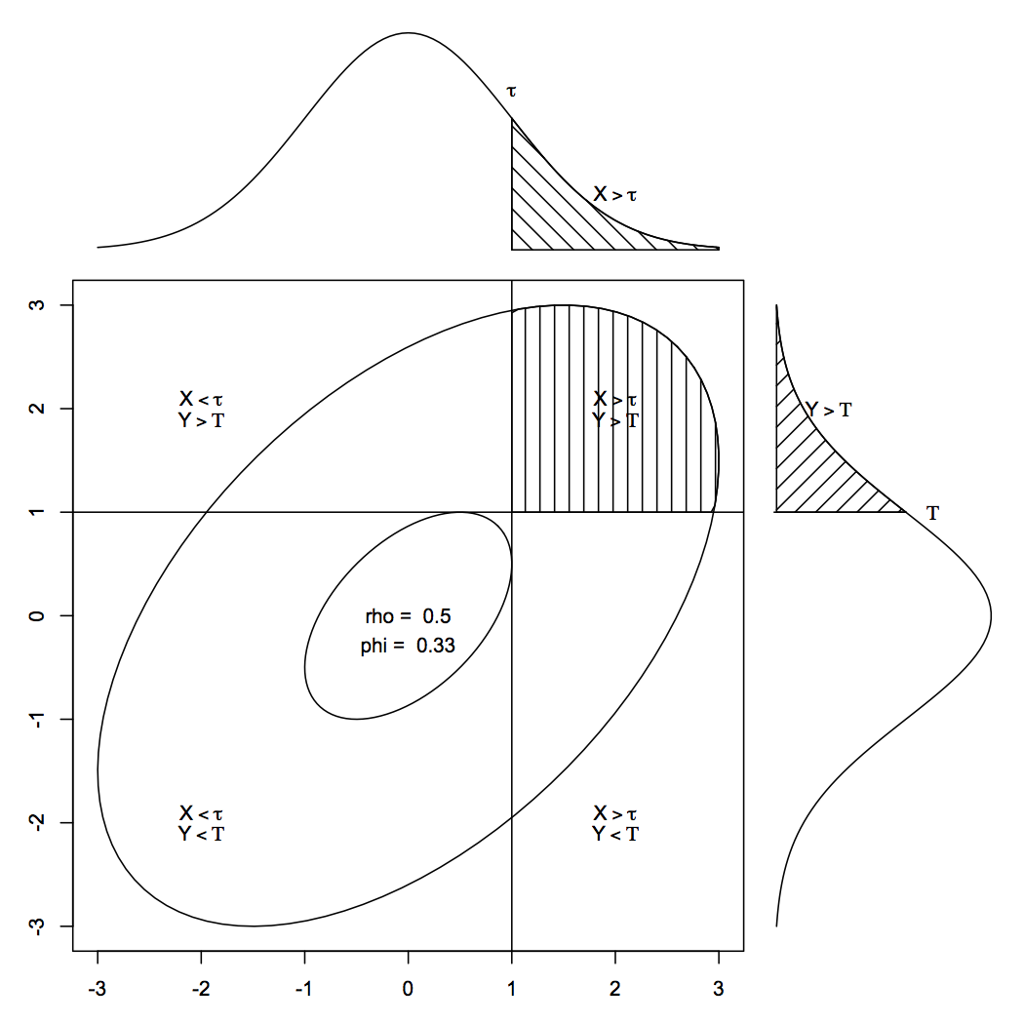
Korelace položek mezi sebou
Při analýze chování položek, často dáváme přednost tetrachorickým / polychorickým korelačním koeficientům
Proč?
Položkové skóry jsou nanejvýš ordinální, ne metrické.
Položkové skóry jsou často zešikmené, což není příznivé pro Pearsonův korelační koeficient.
Obvykle je pro nás smysluplnější zkoumat analýzu latentních proměnných (rysů), které jsou skryté za hrubým položkovým skórem. U těch klasicky očekáváme normální rozdělení.
V případě, že položky mají menší množství stupňů (řekněme <5) a/nebo jsou položkové skóry zešikmené, je standardní postup opustit Pearsonův korelační koeficient.

Slide 56
Výpočet hrubého a váženého skóru

Slide 57
Výpočet hrubého skóru a jeho transformace
Hrubý skór se tradičně počítá jako součet (případně průměr) skórů jednotlivých položek.
Přidělovat položkám různé váhy?

Slide 58
K zamyšlení
V testu inteligence získala Uršula 21 bodů, Otokar 33 bodů a Agáta 91 bodů.
A víme, že v daném testu lze získat nejméně 0 bodů a nevíce 100 bodů.
A víme, že v daném testu získávají testované osoby z dané populace v průměru 200 bodů.
A víme, že v daném testu získávají testované osoby z dané populace v průměru 0 bodů se směrodatnou odchylkou 500. (Test umožňuje získat záporný počet bodů.)
A víme, kolik procent jedinců z dané populace získá přesně 1 bod, kolik 2 body atp. pro všechna možná bodová hodnocení.
Která z těchto tvrzení lze označit za pravdivá nebo nepravdivá na základě informací výše, a kde tento úsudek nedokážeme udělat?
Agáta má vyšší inteligenci než Uršula i Otokar.
Agáta má vyšší inteligenci, než je v populaci obvyklé.
Otokar je přibližně o 50% chytřejší než Uršula.
Rozdíl v inteligenci mezi Uršulou a Otokarem je menší než mezi Otokarem a Agátou.
V inteligenci tří testovaných osob jsou výrazné rozdíly.

Slide 59
Lze rozhodnout, když známe...
Tvrzení | Nic | Max. a min HS. | Průměr | Průměr a SD | Rozdělní HS v populaci
A. má vyšší inteligenci než U. i O. | A | A | A | A | A
A. má vyšší inteligenci, než je v populaci obvyklé. | N | N | A | A | A
Otokar je přibližně o 50% chytřejší než U. | N | N | N | N | N
Rozdíl v inteligenci mezi Uršulou a O. je menší než mezi O. a A. | N | N | N | N | A
V inteligenci tří testovaných osob jsou výrazné rozdíly. | N | N | N | A | A

Slide 60
Hrubý skór sám o sobě nepřináší uživateli testu využitelnou informaci. „Na škále neuroticismu máte 27 bodů“.
Někteří lidé si myslí, že body můžeme interpretovat, ve chvíli, kdy známe jejich maximum. „Na škále neuroticismu máte 27 bodů z 50ti“. NEMŮŽEME!!!
Musíme vědět, kolik bodů lidé v tomto testu získají běžně; přesněji, jaké je rozdělení hrubých skórů v základním souboru (= v populaci).

Slide 61
Transformace HS
Hrubý skór transformujeme do standardního skóru (též čistý skór, vážený skór).
Existuje řada různých druhů transformací:
Lineární transformace
Převod na percentily
Nelineární (plošné) transformace
Další speciální skóry
Pro výpočet libovolné z nich potřebujeme mít dobou znalost chování daného testu v populaci (tzn. normovací soubor).

Slide 62
Lineární transformace
vychází z transformace hrubého skóru na standardní skór („z-skór“)
$$Z= \frac{HS −M}{SD}$$
HS je hrubý skór, M je populační průměr, SD populační směrodatná odchylka
z-skór má průměr roven nule a směrodatnou odchylku jedničce

Slide 63
Z-skór

Slide 64
Další druhy standardních skórů
Snadno je vytvoříme ze z-skóru
Skór | Průměr | Sm. odchylka
z-skór | 0 | 1
T-skór | 50 | 10
IQ-skór | 100 | 15
Steny | 5,5 | 2
Staniny | 5 | 2
Náš skór = z-skór * požadovaná sm. odchylka + požadovaný průměr
U stenů a staninů musí výsledek vyjít mezi 1 a 10 (respektive 1:9). Pokud vyjde mimo interval, napíšeme krajní hodnotu intervalu.
Iluze přesného měření u příliš jemných skórů?

Slide 66
Vlastnosti standardních skórů
Lineární transformace nijak neovlivňuje korelace skóru s dalšími veličinami, tedy neovlivňuje výsledky statistických testů. Ale jen za předpokladu, že zanedbáme zaokrouhlovací chybu a taky pouze tehdy, když jsme všechny HS převedli lineárně pomocí stejné SD a M.
Standardní skóry mají největší smysl u normálně rozdělených veličin. (U hodně šikmých rozdělení jsou zavádějící.)

Slide 67
Percentily
percentil vyjadřuje kolik procent jedinců má nižší (nebo i stejný?) skór jako jednotlivec
problém s definováním percentilu u diskrétních veličin: jak naložit s případy, které mají stejný skór jako jednotlivec; různé definice percentilu (doporučuji používat tu z kurzu SMP 1).
je mimořádně snadno interpretovatelný („máte vyšší hodnotu než 80 % lidí“)
jedná se o nelineární transformaci -> do výzkumu se nehodí (změní výsledky parametrických testů i korelací)
percentily „fungují“ při jakémkoli rozdělení

Slide 68
Plošné transformace
též „nelineární“ transformace
je vhodná tehdy, když známe (předpokládáme) rozdělení vlastnosti v populaci, nicméně testové skóry mají jiné rozdělení (např. zešikmení vzniklé jako artefakt)
funguje v podstatě ve třech krocích:
převedeme hodnoty HS na percentil
z distribuční funkce normálního rozdělení odvodíme skóry tak, aby odpovídaly percentilu
získané z-skóry převedeme na vhodný standardní skór
v praxi pak převod provádíme přímo pomocí připravené tabulky
ukázka, jak vytvořit normy pomocí jednoduché plošné transformace je zde: http://www.dostal.vyzkum-psychologie.cz/soubory/plosna_transformace.xlsx

Slide 69
Další skóry
z metody IRT (viz příští semestr) vychází několik méně známých skórů, např.:
Proficiency level (úroveň zběhlosti) – pravděpodobnost, s jakou jedinec s danou úrovní rysu dokáže vyřešit danou úlohu
Relative proficiency index RPI (index relativní zběhlosti) – s jakou pravděpodobností uspěje u úloh, kde jsou vrstevníci úspěšní s nějakou danou pravděpodobností
např.: 55/90 znamená, že s 55% pravděpodobností zvládnu to, co mí vrstevníci z 90 % zvládají

Slide 70
Úpravy hrubého skóru
U výkonnostních testů, kde respondent vybírá z k možností jednu správnou můžeme korigovat zkreslení vzniklé případným tipováním.
V literatuře narazíme na celou paletu řešení, např.:
nekorigovat ${HS}_{kor.}=HS$
za chybu odečítat část bodu ${HS}_{kor.}=HS − \frac{počet chyb}{k}$ (používá SCIO?)
za chybu odečítat část bodu ${HS}_{kor.}=HS − \frac{počet chyb}{k−1}$
dát část bodu za vynechanou položku ${HS}_{kor.}=HS+ \frac{počet vynechaných položek}{k}$
dát část bodu za vynechanou položku ${HS}_{kor.}=HS+ \frac{počet vynechaných položek}{k−1}$
Který přístup je lepší?

Slide 71
 | Střední zisk, když nevyplní | Střední zisk, když si tipne | Rozdíl | Důsledek
Bez korekce | 0 | $$\frac{1}{k}$$ | $$\frac{1}{k}$$ | tipování se výrazně vyplatí
Penalta 1/k | 0 | $$\frac{1}{k^{2}}$$ | $$\frac{1}{k^{2}}$$ | tipování se (trošku) vyplatí
Penalta 1/(k-1) | 0 | 0 | 0 | je jedno, jestli tipuji nebo ne
Bonus 1/k | $$\frac{1}{k}$$ | $$\frac{1}{k}$$ | 0 | je jedno, jestli tipuji nebo ne
Bonus 1/(k-1) | $$\frac{1}{k−1}$$ | $$\frac{1}{k}$$ | $−\frac{1}{k(k−1)}$ | tipování se (trošku) nevyplatí

Slide 72
Další průzkum pomocí simulace
Prozkoumejme, jak by v testu dopadli 2 studenti:
jeden odpoví, jen když zná odpověď; když nezná, tak nechá položku nevyplněnou
druhý když ví, tak odpoví, a když neví, tak náhodně vybere libovolnou možnost
Test má 20 položek a vybíráme z 5 možností.
Pro každého studenta budeme měnit pravděpodobnost, že na libovolnou položku zná řešení, od 0 po 1.
Výsledek:
Korelace znalostí studenta a počtu bodů nezávisí na penalizaci/bonusu, ale jen na tom, jestli student tipuje – když netipuje, tak je korelace trošku silnější

Slide 73
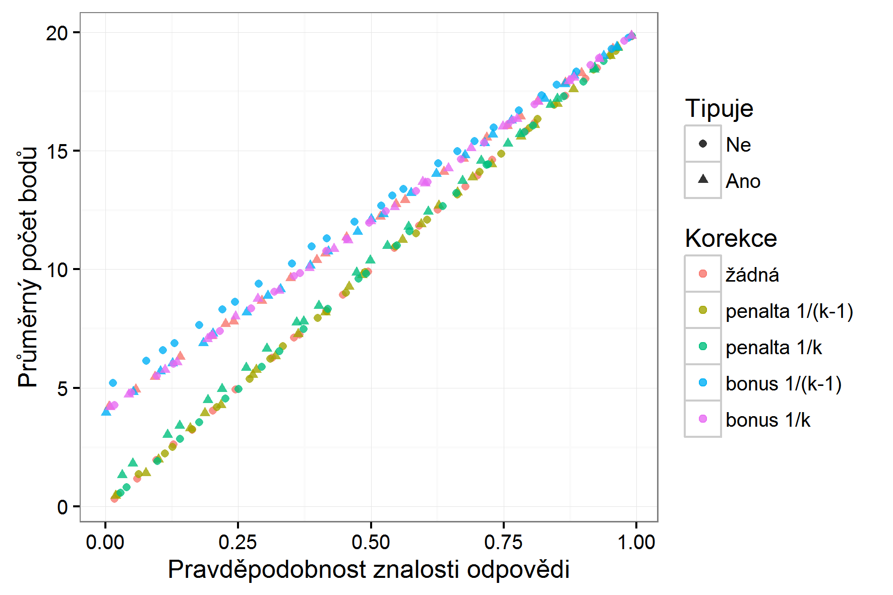

Slide 74
Chybějící hodnoty
Při administraci formou tužka-papír, se zřejmě nevyhneme neúplně vyplněným záznamovým archům
Abychom se mohli rozhodnout, co s nimi uděláme, měli bychom se zamyslet, o jaký druh chybění jde:
„Missing completely at random“ (MCAR) – to, jestli respondent odpověděl nebo ne, nijak nesouvisí s žádnou proměnnou, kterou sledujeme (tzn. např. přehlédl položku)
„Missing at random“ (MAR) – to, jestli respondent odpověděl, souvisí s hodnotou některých ostatních sledovaných proměnných, ale ne se samotnou vynechanou položkou (např. muži častěji přeskočí otázku, jestli jsou depresivní, ne proto, že by byli depresivní, ale proto, že jsou muži)
„Missing not at random“ (MNAR) – to, jestli respondent odpověděl nebo ne, souvisí s tím, co by měl odpovědět (byl jsi někdy přistižen při podvodu? -> ten, kdo byl, položku spíš „zapomene“ vyplnit)
Doplňování chybějících odpovědí označujeme slovem imputace (imputation)

Slide 75
Řešení | Popis
Odstranění záznamu | kvůli jedinému vynechanému políčku smažeme celý záznam (respondenta vyřadíme) -> neúsporné
Doplnění určitou konstantou | např. „chybějící položky nahraďte číslem 2“ -> jednoduché, ale nepřesné; ve výzkumu nemá místo
Doplnění sloupcovým průměrem | chybějící hodnotu nahradíme průměrnou odpovědí na položku ostatních respondentů
Doplnění řádkovým průměrem (naše řešení z cvičení) | chybějící hodnotu nahradíme průměrnou odpovědí daného probanda na ostatní položky (ty musí mít pochopitelně stejné měřítko a reverzní položky musí být přepočítány)
Regresní imputace (používám nejraději) | pomocí vyplněných položek a ostatních záznamů predikujeme hodnotu (tzn. jde o kombinaci předchozích dvou řešení); problém je, že pak spolu položky korelují více, než odpovídá realitě -> vše vychází o trošku líp
Stochastická imputace | provedeme regresní imputaci, ale pak ke každé doplněné hodnotě přičteme malé náhodné číslo z N(0,σ²), kde σ² je chybový rozptyl položky (viz 3. ročník bc)

Slide 76
Výše uvedená řešení jsou spolehlivá jen u MCAR, případně MAR (regrese); MNAR je statisticky neřešitelné – data jsou poškozená a naše výsledky budou zkreslené.
Imputaci pochopitelně nemá smysl provádět, když je chybějících údajů příliš mnoho. Hrubý skór obvykle nepočítáme, pokud chybí odpovědi na víc než cca 10-25% položek (u delších škál můžeme být shovívavější u kratších přísnější).

Slide 77
Lžiškály
Některé, zejména komplexnější, testy obsahují mechanismy k odhalení respondentů, kteří neodpovídají pravdivě.
Obvykle usilujeme o odhalení dvou projevů:
Nepozorné vyplněné testu
snaha zachytit respondenty, kteří vybrali náhodné odpovědi nebo nevěnovali dostatečnou pozornost znění položek
obvykle se používají páry téměř totožných položek umístěných na začátek a konec testu; sleduje se pak konzistence respondentka v odpovědích
např. v MMPI takto funguje škála VRIN
alternativní řešení je do testu zařadit otázky s textem např. „Vyberte možnost číslo 4.“

Slide 78
Prezentace sama sebe v lepším světle
označuje se jako zkreslení sociální desirabilitou, respektive jako faking good
obvykle se mezi položky vloží výroky popisující chováni, které je ve společnosti dobře hodnoceno, ale reálně je velmi vzácné, nebo naopak chování, které je běžné, ač není považované za správné („svým blízkým nikdy nelžu“)
sčítá se pak ve svůj vlastní skór jako jiné škály
v MMPI škála L, naopak pro faking bad F a F_{b} (MMPI je dlouhé, tak se zvlášť hodnotí první a druhé polovina testu)
koncept sociální desirability je široce zkoumán, existuje například inventář BIDR (D.L.Paulhus), která pracuje s dvoudimenzionálním pojetím:
impression management – skrývání špatných vlastností
self-deception – autentické, ač mylné přesvědčení o svých vlastních kvalitách

Slide 79
Klasifikace chyb měření
Standardy psychodiagnostických metod

Slide 80
Zdroje chyb
Obecně můžeme rozdělit chyby, které při použití testu vznikají do 4 kategorií:
Konstantní chyby – neměří test něco úplně jiného?
Osobní chyby – neovlivňuje administrátor výsledek?
Proměnné chyby – měří test dost přesně?
Interpretační chyby – můžeme testový skór správně interpretovat?
Pokoušíme se je omezit a dostát „standardům“ psychodiagnostických metod.

Slide 81
Standardy
vlastnosti, kterých dosáhneme odstraněním jednotlivých chyb:
Konstantní chyby –> validita („standardizace III“)
Osobní chyby –> objektivita („standardizace I“)
Proměnné chyby –> reliabilita („standardizace III“)
Interpretační chyby –> normalizace („standardizace II“)
Pojem standardizace je nejednoznačný!
V ČR žádné standardy nejsou ukotveny ani vymáhány:-(
V zahraničí je běžné recenzování testů (např. Burosova ročenka http://buros.org/mental-measurements-yearbook )
Za pozvednutí úrovně české psychodiagnostiky bojuje skupina kolem časopisu Testfórum ( www.testforum.cz )

Slide 82
Standardizace I
Zajištění objektivity testu

Slide 83
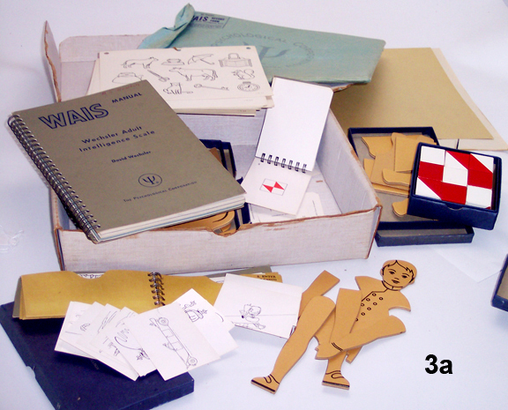
Formální zpracování metody
Aby metoda nebyla závislá na tom, kdo ji administruje / vyhodnocuje, musí mít metoda dobře zpracovanou testovou příručku a pomůcky, které administrátor používá.

Slide 84
Testový sešit
Zejména u dotazníků a výkonnostních testů
Typicky sešit s podnětovým materiálem (položkami/otázkami) pro klienta
Klient do něj obvykle nepíše
K zajištění dobré funkce testu by měl být kladen důraz zejména na „uživatelskou přátelskost“ sešitu
je text čitelný i pro slabozrakého klienta?
je text srozumitelný i pro slaboduchého klienta?
nejsou instrukce zavádějící? (jsou „blbuvzdorné?“)

Slide 85
Instrukce
pokyny pro administrátora a/nebo probanda k tomu, jak postupovat v psychodiagnostické situaci
Pro administrátora: v jakém pořadí předkládat dílčí testy, co říct vyšetřovanému atd...
Pro probanda: jak vyplňovat/řešit test, výzva k určitému chování
Lze instrukce měnit?
„Čemu se tato skvrna podobá, co by to mohlo být?”
„Čemu se tato skvrna podobá, co všechno by to mohlo být?”
V druhém případě dostaneme udajně v průměru 2x víc odpovědí!

Slide 86
„Inventář obsahuje 60 výpovědí, kterými byste mohli popsat sami sebe. Přečtěte si pozorně každou výpověď a posuďte, do jaké míry Vás vystihuje. Svou odpověď pak označte křížkem na škále u příslušné položky v záznamovém archu. Vybíráte vždy z těchto pěti možností:
vůbec nevystihuje
spíše nevystihuje
neutrální spíše
vystihuje
úplně vystihuje
Jednotlivé výpovědi nelze posuzovat ani jako správné ani jako nesprávné, a proto není možné dosáhnout dobrých nebo špatných výsledků. Pokuste se prosím odpovědět na každou položku.“

Slide 87
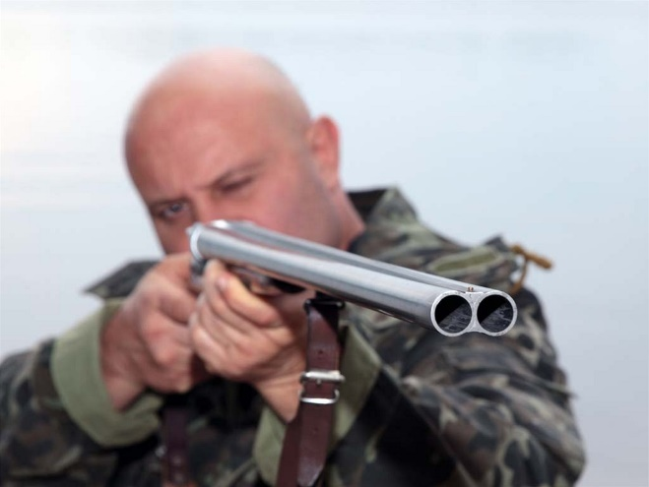
Položky
Test nemůže být lepší než jeho položky
Na co myslet:
Je položka srozumitelná? (i děti na gymplu mají problém se slovem „asertivní“!)
Je položka jednoznačná? „Rád opravuji zámky.“
Je dobrý nápad vytvářet záporné položky? Nebo dokonce dvojitě záporné!? „Je zbytečné, aby člověk naslouchal rozdílným názorům, protože si z nich nedovede žádný vybrat.“
V češtině nelze na zápornou otázku odpovědět odmítavě ani slovem ne!
Zdvojení intenzifikátorů. „Často mě přepadá smutek.“ téměř vždy – často – zřídka – téměř nikdy
Navazuje položka na instrukci? „Když to člověk dovolí, tak ho ostatní lidé zneužijí pro své cíle.“ Jak moc mě tohle vystihuje???
Táže se položka na jedinou věc? „Považujete dochvilnost za důležitou vlastnost a chodíte všude včas?“ tzv. dvouhlavňové položky
„dvouhlavňovka“

Slide 88
Záznamový arch
Papír, do kterého probandi vepisují své odpovědi.
Tady skoro není co zkazit... i když...
Příklad ze života, z elektronického sběru dat:
Při jenom internetovém výzkumu mi vyšlo, že všichni respondenti, co požívají IE, mají na všech škálách výrazně víc bodů než ti, co použili Chrome nebo Firefox. Pak jsem zjistil, že v IE se rozhazuje grafika formuláře a první dva stupně odpovědi z pěti jsou na sebe víc natěsno než ostatní... probandi nevnímali střed na 3, ale někde u 4!

Slide 89
Šablona / klíč
Označení „klíč“ volíme u výkonnostních testů
Historicky nějaké průsvitky, které přikládáme na záznamové archy.
Dnes řešené spíše softwarově.
Interpretační příručka (např. Rorschach)
Měly by být strojové postupy detailně popsané v manuálu?
PRO: pokud nevíme, jak to funguje, jak tomu máme věřit? Hodně napůl šarlatánských metod je skryto do blackboxů!
PROTI: Jak si vydavatel testu zajistí, že si psychologové nevyrobí zadarmo vyhodnocovače v Excelu?

Slide 90
Testová situace
Při administraci testu by samozřejmě měly být zajištěny standardní podmínky.
Ticho, přiměřené teplo, osvětlení, pocit diskrétního prostředí...
Kolik lze zařadit testů za sebe, aby klientovy odpovědi měly vypovídající charakter?
Pohlaví experimentátora a jeho atraktivita?
Rasová příslušnost experimentátora?
Fyzická nevolnost se na výsledcích výkonnostních testů projevuje jen málo, ale zkresluje naše subjektivní hodnocení kvality výkonu.

Slide 91
+ Testová příručka
Kromě výše uvedeného test obsahuje svou příručku. Mimo instrukci k zajištění objektivity, musí obsahovat několik dalších témat:
Teorii, z jaké test vychází (test bez výchozí teorie není příliš smysluplný)
Postup, jak byl test vytvořen.
Instrukci a popis testové situace.
Vyhodnocení testu (skórování odpovědí atd.)
Rozmanité důkazy reliability metody.
Rozmanité důkazy validity metody.
Normy (nejčastěji tabulky s hodnotami).

Slide 92
Adaptace zahraničních metod
Lze (verbální) metodu přeložit do češtiny?
ANO, ale...
Zpětný překlad: Rodilý mluvčí (český) ji přeloží do češtiny, a pak jiný rodilý mluvčí (anglicky mluvící) zpět do angličtiny. U položek, co se nepotkávají, proces opakujeme a hledáme přesnější překlad.
V praxi někdy obtížně proveditelné.
Někdy se používá paralelní překlad více rodilých mluvčích (jednosměrný) -> vede ale k nižší kvalitě!
Převody metod jsou obecně nesmírně podceňované.
Samotný překlad nevede ke standardizaci (II, III) metody, ale nanejvýš k (I). Položky můžou fungovat různě v různém kulturním prostředí – test může ztratit reliabilitu i validitu. Normy nebudou fungovat skoro jistě!
Pokud tato úskalí vyřešíme, hovoříme o převodu metody.

Slide 93
Reliabilita
Důkazy o přesnosti metody

Slide 94
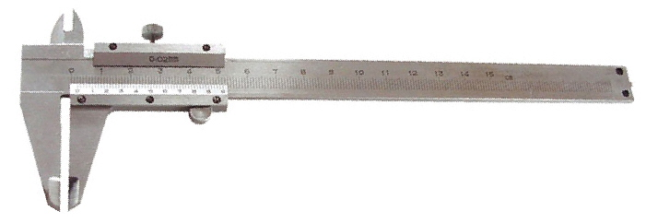
Co je reliabilita?
Žádné měření, a to ani mimo psychologii, není zcela přesné.
Chyba může být nicméně různě velká – v psychologii je pochopitelně mnohem větší než například ve fyzice.
U metody proto nehovoříme o tom, jestli je reliabilní nebo ne, ale o tom, jak moc reliabilní je (respektive jestli je reliabilita dostatečná).

Slide 95
Klasická testová teorie
Reliabilitu můžeme formalizovat v rámci klasické testové teorie (CTT)
Klasická testová teorie popisuje měření pomocí tohoto modelu:
$$X_{ij}= τ_{i}+ε_{ij}$$
Slovy: výsledek testu (X) je součet „pravého skóru“ (tau) a a „chyby měření“ (epsilon). (i indexuje jedince, j měření)
U chyby měření předpokládáme normální rozdělení s nulovou střední hodnotou
U X i tau u většiny rysů předpokládáme také normální rozdělení (ač to není podmínkou).
Tau a epsilon jsou dokonalé nezávislé!

Slide 96
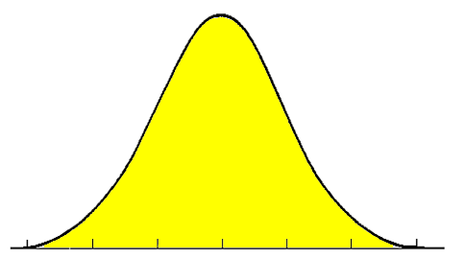
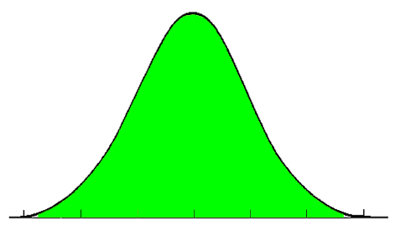
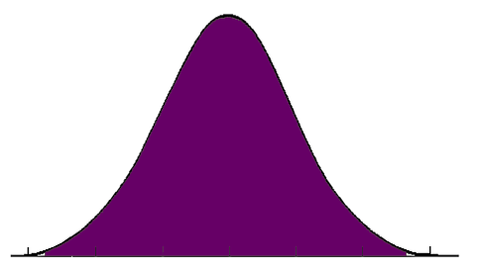
Obvyklá reliabilita
X
$$τ$$
$$ε$$

Slide 97
Vysoká reliabilita
$$ε$$
X
$$τ$$

Slide 98
Nízká reliabilita
X
$$τ$$
$$ε$$

Slide 99
Definice reliability
Z CTT vyplývá, že
$$σ_{X}^{2}=σ_{τ}^{2}+σ_{ε}^{2}$$
Reliabilitu potom vyjádříme jako:
$$r_{XX}=\frac{σ_{τ}^{2}}{σ_{X}^{2}}=\frac{σ_{τ}^{2}}{σ_{τ}^{2}+σ_{ε}^{2}}$$
Reliabilita nabývá hodnoty mezi 0 a 1, včetně.

Slide 100
Jak reliabilitu spočítáme?
Lze dokázat, že výše uvedené definici přesně odpovídá korelace
$$COR(X_{ij},X_{ik})$$
Tedy korelaci mezi dvěma měřeními téže vlastnosti toutéž metodou.
Lze také dokázat, že reliabilita odpovídá i korelaci
$${COR(X_{ij},τ_{i})}^{2}$$
Druhou definici by šlo použít jen tehdy, když bychom znali přesné hodnoty tau.

Slide 101
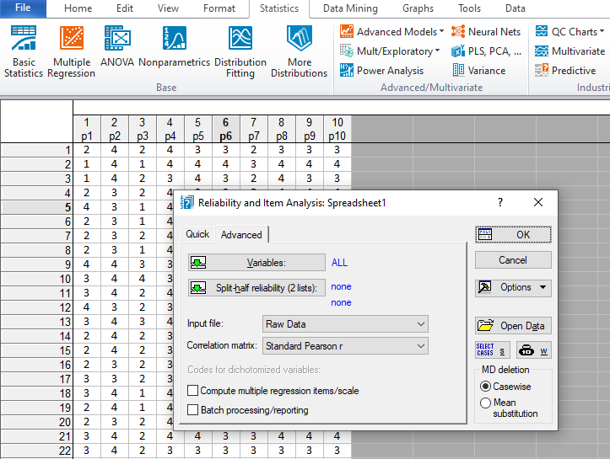
V praxi ji v ideálním případě odhadneme třeba takto:

Slide 102
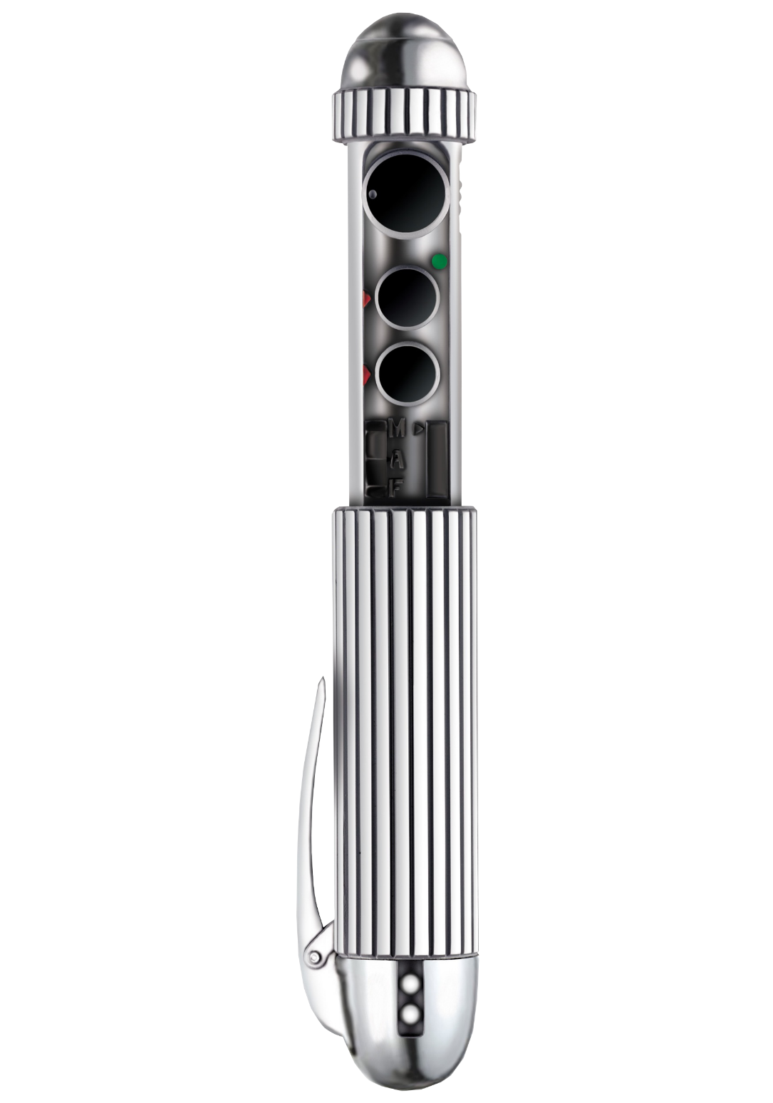
A v méně ideální situaci?
Když nemůžeme mazat probandům paměť, tak se musíme spokojit s nějakým trikem...

Slide 103
Reliabilita jako stabilita v čase
Tzv. test-retest reliabilita
Spolehneme se na to, že probandi zapomenou své odpovědi a test bude fungovat zcela stejně i po delší době
Předpoklad stability rysu!!!
Jak dlouhý odstup zvolit? Urbánek: „cca 3 měsíce“
Kratší doba nadhodnocuje (zapamatování)
Delší doba podhodnocuje (změny rysu)

Slide 104
Reliabilita paralelních forem
můžeme vyrobit test ve dvou téměř identických kopiích a administrovat současně... pak spočítáme jejich korelaci
Kdy jsou verze paralelní?
Stejné průměry
Stejné rozptyly
Stejné korelace s jinými ukazateli
Jinak hovoříme o „srovnatelnosti“ (metody měří totéž) nebo o „ekvivalenci“ (skóry mají stejné měřítko)
Výroba striktně paralelních metod vyžaduje přípravu dvojic položek s identickými vlastnostmi

Slide 105
Split-half reliabilita
Pokud má test položky, můžeme je rozdělit na dvě skupiny, se kterými budeme pracovat jako se dvěma paralelními testy.
Nejčastěji dělení sudé-liché položky
problém: Zkrácením testu na půl se snižuje odhad reliability!
řešení: Spearman-Brownova formule:
$$r_{XX}=\frac{2r_{xx}^{,}}{1+r_{xx}^{,}}$$
kde r‘ je původní odhad reliability (korelace půlek testu)

Slide 106
Uvedený vzorec je speciální případ „prorockého vzorce“, který říká, jak by se měnila reliabilita, kdybychom do testu přidávali nové (stejně kvalitní) položky:
$$r_{XX}=\frac{mr_{xx}^{,}}{1+(m−1)r_{xx}^{,}}$$
kde m značí, kolikrát test bude delší, než je v současnosti.
Lze upravit i do tvaru:
$$m= \frac{r_{xx}^{,}(1−r_{xx})}{r_{xx}(1−r_{xx}^{,})}$$
který říká, kolik položek test musí mít, aby měl požadovanou reliabilitu (m tedy značí, kolikrát test musí být delší, a r‘ je požadovaná reliabilita)

Slide 107
Další problém:
Vhodným rozdělením položek na dvě poloviny můžu ovlivňovat výsledek odhadu reliability. Můžu si tedy „namíchat“ vysoký odhad!
Nikdo mi nebude věřit, že jsem položky rozdělil náhodně:-(
Řešení?

Slide 108
Reliabilita jako vnitřní konzistence
Cronbach (1951): pokud vezmeme všechna možná půlení a výsledky zprůměrujeme získáme stejnou hodnotu, ke které vede vzorec:
$$r_{k}=\frac{k}{k−1}∙\left(1−\frac{\sum_{i=1}^{k}{σ_{i}^{2}}}{σ_{t}^{2}}\right)$$
kde k je počet položek, sigma t na druhou celkový rozptyl a suma sčítá rozptyly jednotlivých položek
tento odhad reliability se nazývá Cronbachův koeficient alfa
podmínkou k jeho použití je „esenciální tau ekvivalence položek“, což je obtížně testovatelný a vysvětlitelný koncept; pokud není dodržena, odhad může být podhodnocený
=> jedná se spodní odhad reliability

Slide 109
Speciální případ: KR-20
V případě dichotomických položek můžeme vzorec zjednodušit (ač se jeho význam nemění).
Nazýváme jej pak Kuderovou-Richardsonovou formulí:
$$r_{k}=\frac{k}{k−1}∙\left(1−\frac{\sum_{i=1}^{k}{p_{i}q_{i}}}{σ_{t}^{2}}\right)$$
kde p a q představují relativní četnosti správných (jedničkových) a špatných (nulových) odpovědí
bez ohledu na to, co je psáno v knize: jedná se přesně o totéž, co koeficient alfa! ($p_{i}q_{i}$ vlastně odpovídá populačnímu odhadu rozptylu $σ_{i}^{2}$ nikoli výběrovému… když ale používáme populační rozptyl v čitateli, tak bychom měli použít populační rozptyl i ve jmenovateli… pokud to uděláme, pak KR-20 = α)
vnitřní konzistence není mírou „jednofaktorovosti“ testu!

Slide 110
Jak si představit vnitřní konzistenci:
Mějme test s položkami X₁ X₂ a X₃:
Varianční matice:
VAR(X₁)
COV(X₁,X₂)
COV(X₁,X₃)
COV(X₁,X₂)
COV(X₁,X₃)
průměr
COV(X₂,X₁)
COV(X₂,X₃)
COV(X₂,X₁)
VAR(X₂)
COV(X₂,X₃)
COV(X₃,X₁)
COV(X₃,X₂)
alfa =
VAR(X₁)
COV(X₁,X₂)
COV(X₁,X₃)
COV(X₃,X₁)
COV(X₃,X₂)
VAR(X₃)
průměr
COV(X₂,X₁)
VAR(X₂)
COV(X₂,X₃)
COV(X₃,X₁)
COV(X₃,X₂)
VAR(X₃)
Ukazatel pracuje s průměrnými kovariancemi. Dvě průměrně dobré položky tedy vedou ke stejnému výsledku jako jedna skvělá a jedna mizerná.

Slide 111
Další koeficienty reliability (pro fajnšmekry)
Revellova beta – nejhorší ze všech možných split-half reliabilit.
Ordinální alfa – Cronbachova alfa vypočítaná z matice polychorických korelačních koeficientů.
McDonaldova omega – „faktorová konzistence“, má vlastnosti jako alfa, ale překonává podmínku tau-ekvivalence. Může být i ordinální. Počítá se z faktorových nábojů získaných při konfirmatorní FA.
Reliabilita kompozitního skóru – přesnost škály složené z více subškál (vícefaktorová konstrukt). Vypočítá se z reliabilit (alfa) dílčích subškál:
$$α_{stratifikovná}= \frac{\sum{σ_{i}^{2}(1 − r_{i})}}{σ_{C}^{2}}$$
kde sigma na druhou i je rozptyl íté subškály, ri je reliabilita íté subškály a sigma na druhou c je rozptyl součtové škály.

Slide 112
Psychometrický paradox
Pokud budeme zvyšovat vnitřní konzistenci ad absurdum, ztratíme validitu!
Je to paradox, protože reliabilita je podmínkou validity.
Jak je to možné?
$$α=1.0$$
Máš veselou a živou povahu?
Máš veselou a živou povahu?
Máš veselou a živou povahu?
Máš veselou a živou povahu?
Máš veselou a živou povahu?
Máš veselou a živou povahu?
Máš veselou a živou povahu?
Máš veselou a živou povahu?
Máš veselou a živou povahu?
Máš veselou a živou povahu?

Slide 113
Standardní chyba měření
Kromě samotné reliability, která je závislá na variabilitě pravého skóru, nás může zajímat standardní chyba měření: $\sqrt{σ_{ε}^{2}}$
její odhad získáme jako$s_{e}=s_{x}\sqrt{1−r_{xx}}$
Jelikož víme (předpokládáme), že epsilon má normální rozdělení, můžeme díky chybě měření stanovit konfidenční intervaly pro tau.

Slide 114
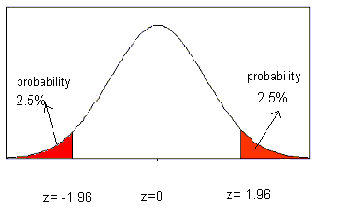
$${CI}_{1−α}= X_{i}±φ_{1−α/2}∙s_{e}$$
$${CI}_{0,95}= X_{i}±1,96∙s_{e}$$
Takže např. inteligenční test N(100,15²) s reliabilitou 0,75 (chyba je tedy 15), má CI95 X+-14,7 bodů.

Slide 115
Faktory ovlivňující reliabilitu
Použitá metoda
Test-retest obvykle odhad nadhodnocuje (ač nemusí platit vždy)
Split-half a Cronbachova alfa podhodnocuje
Které ukazatele prezentovat v manuálu/článku?
Je zbytečné, aby se duplikovaly: alfa, KR20, split half, jsou vzájemně nahraditelné -> stačí jeden + doplnit stabilitou v čase

Slide 116
Délka testu
Čím je test delší, tím je reliabilnější (viz prorocký vzorec)
Test si můžeme představit jako výběr některých položek z univerza všech možných položek; pokud bychom měli všechny, test bude mít nekonečnou délku, a bude měřit zcela přesně.
Měl by tedy test být co nejdelší? Výhodnější jsou naopak kratší testy -> důraz na kvalitu položek

Slide 117
Homogenita skupiny
Reliabilita je smysluplná variabilita
„kde není variabilita, tam není reliabilita“
Pokud je $σ_{τ}^{2}=0$, pak je reliabilita taky nulová.
Rozptyl rysu se snižuje především u skupin na okrajích spektra (např. měření reliability IQ testu u vysokoškoláků)
$$r_{XX}=\frac{σ_{τ}^{2}}{σ_{X}^{2}}=\frac{σ_{τ}^{2}}{σ_{τ}^{2}+σ_{ε}^{2}}$$

Slide 118
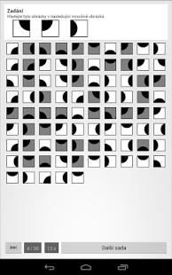
Přítomnost rychlostní složky
Míru rychlostní složky lze kvantifikovat:
$$s_{s}=\frac{s_{r}^{2}}{s_{c}^{2}}$$
kde $s_{r}^{2}$ je rozptyl veličiny „počet řešených položek“ a $s_{c}^{2}$ rozptyl testových skórů
Vnitřní konzistenci nemá smysl počítat u testů s vysokou rychlostní složkou

Slide 119
Jakou reliabilitu by měla metoda mít?
Helmstadter:
0,50 pro srovnání skupin v jednom rysu
0,90 pro srovnání skupin v mnoha rysech
0,94 pro měření jednoho rysu u jednotlivce
0,98 pro měření více rysů u jednotlivce
-> nereálné!
Obecně se doporučuje hodnota nad 0,7; záleží však na účelu testu. Je dobré zvážit velikost chyby měření.

Slide 120
reliabilita | chyba měření | poloměr CI95% při X ~ N(0,1)
0,10 | 0,95 | 1,86
0,20 | 0,89 | 1,75
0,30 | 0,84 | 1,64
0,40 | 0,77 | 1,52
0,50 | 0,71 | 1,39
0,60 | 0,63 | 1,24
0,70 | 0,55 | 1,07
0,80 | 0,45 | 0,88
0,90 | 0,32 | 0,62
0,94 | 0,24 | 0,48
0,98 | 0,14 | 0,28
0,99 | 0,10 | 0,20

Slide 121
Reliabilita a korelace
Jelikož reliabilita kvantifikuje míru chybového rozptylu, který je nekorelovaný (s čímkoli), lze z ní odvodit maximální korelaci dané metody (s čímkoli):
Max korelace: $\sqrt{r_{Xτ}}$ (pokud bychom tedy validitu vyčíslili jako korelaci X a tau, nemůže překročit tuto hodnotu)
Max korelace dvou metod: $\sqrt{r_{XX}r_{YY}}$
Korekce zeslabených korelací (correction for attenuation):
$$r_{XY}=\frac{r_{xy}}{\sqrt{r_{XX}r_{YY}}}$$

Slide 122
Příklad:
U rysů A a B předpokládáme, že sdílí 50 % variability (tedy korelace 0,71). Máme metodu, co měří A s reliabilitou 0,7 a metodu, co měří B s reliabilitou 0,5. Jak velký potřebujeme rozsah souboru, abychom s pravděpodobností 90 % nalezli na hladině 0,05 signifikantní vztah?
Metody spolu můžou sdílet max 0,7*0,5 = 0,35 variability. Předpokládáme, že bude sdílena jen polovina, tedy 0,175, což odpovídá korelaci 0,418.
Analýza síly testu říká, že pro r = 0,418, beta = 0,1 a alfa = 0,05, potřebujeme 46 lidí.

Slide 123
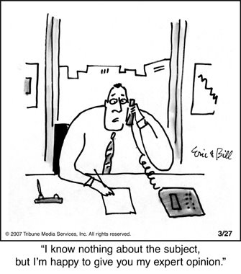
Reliabilita jako shoda posuzovatelů
Řadu charakteristik nedokážeme „měřit“, přesto o nich dokážeme udělat expertní odhad (např. kvalita uměleckého díla, atraktivita, komplikovanější diagnózy...)
Můžeme se pak tázat, jak je takovýto odhad reliabilní.
Necháme tedy provést odhad nezávisle k experty na n objektech (lidech) a budeme zkoumat, jak často se shodují.
Budeme se zabývat situací, kde jsou výsledkem hodnocení nominální kategorie, kterých je q.

Slide 124
Koeficienty shody
Nejjednodušším ukazatelem je relativní četnost shody (p_{o}). Tento ukazatel je ale poněkud primitivní – nijak nezohledňuje náhodné shody posuzovatelů.
Požíváme proto „kappa koeficienty“:
$$κ=\frac{p_{o}−p_{e}}{1−p_{e}}$$
kde p_{o} je celkový podíl shod a p_{e} je podíl shod, které můžeme připsat náhodě
Člen p_{e} nicméně můžeme definovat různě.

Slide 125
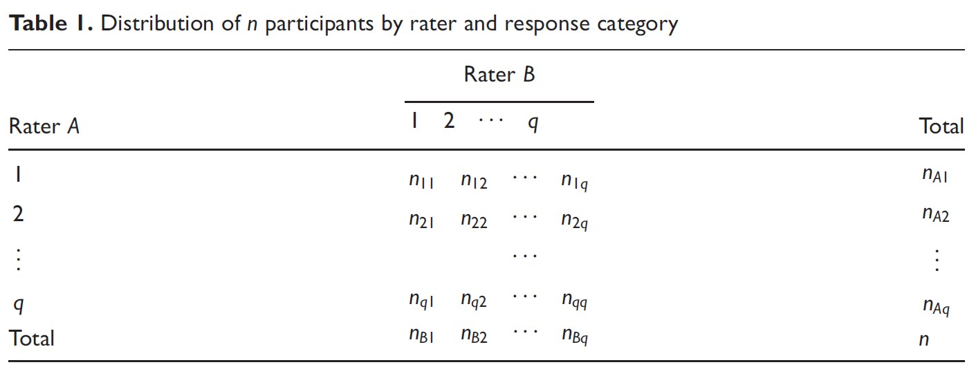
Situace: dva posuzovatelé
$$κ=\frac{p_{o}−p_{e}}{1−p_{e}}$$
$$p_{o}=\sum_{k=1}^{q}{\frac{n_{kk}}{n}}$$
$$p_{e}= ?$$

Slide 126
Cohenova κ (kappa)
předpokládejme, že pro posuzovatele A i B existují pravděpodobnosti p_{A1}, p_{A2}... p_{Aq},(respektive p_{B1}, p_{B2}... p_{Bq}), že objekt zařadí do kategorie 1, 2 ... q.
pokud by jeden nebo oba posuzovatelé kategorizovali náhodně (ale s ohledem k výše uvedeným pravděpodobnostem), pak podíl náhodně vzniklých shod je
$$p_{e}=\sum_{k=1}^{q}{p_{Ak}∙p_{Bk}}$$
Dosadíme do vzorce z předešlého slidu:
$$κ=\frac{p_{o}−p_{e}}{1−p_{e}}$$
$$p_{o}=\sum_{k=1}^{q}{\frac{n_{kk}}{n}}$$

Slide 127
Scottovo π (pí)
předpokládejme, že pravděpodobnosti výběru jednotlivých kategorií se sice můžou různit, ale jsou pro všechny hodnotitele stejné: ${\hat{π}}_{1},{\hat{π}}_{2},$... ${\hat{π}}_{q}$.
tedy ${\hat{π}}_{k}=\frac{p_{Ak}+p_{Bk}}{2}$
když pak bude alespoň jeden posuzovatel hádat, tak podíl náhodných shod bude
$$p_{e}=\sum_{k=1}^{q}{{\hat{π}}_{k}^{2}}$$
Dosadíme do vzorce z minula:
$$κ=\frac{p_{o}−p_{e}}{1−p_{e}}$$
$$p_{o}=\sum_{k=1}^{q}{\frac{n_{kk}}{n}}$$

Slide 128
G-index
předpokládejme, že pravděpodobnosti obou posuzovatelů jsou stejné, ale že výběr všech kategorií je stejně pravděpodobný.
tedy ${\hat{π}}_{k}=\frac{1}{q}$, ze čehož plyne $p_{e}=\sum_{k=1}^{q}{{\hat{π}}_{k}^{2}}=\frac{1}{q}$
nalezené hodnoty dosadíme
G-index se používá poměrně zřídka
$$κ=\frac{p_{o}−p_{e}}{1−p_{e}}$$
$$p_{o}=\sum_{k=1}^{q}{\frac{n_{kk}}{n}}$$

Slide 129
Situace: více posuzovatelů
Jedním řešením by mohlo být spočítat kappa koeficient pro každou dvojici posuzovatelů a tyto hodnoty zprůměrovat
A nebo zobecnit předchozí úvahy...

Slide 130
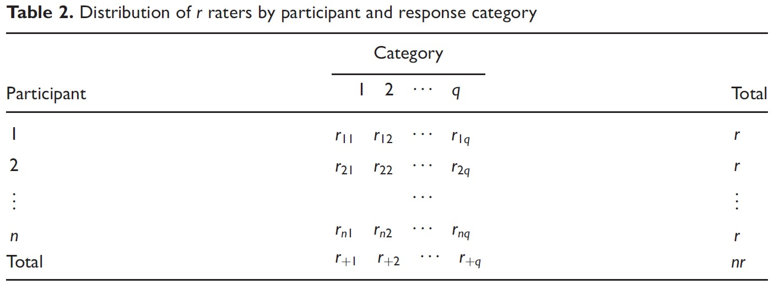
Situace: více posuzovatelů
$$κ=\frac{p_{o}−p_{e}}{1−p_{e}}$$
$$p_{o}=\frac{1}{n}\sum_{i=1}^{n}{\sum_{k=1}^{q}{\frac{r_{ik}(r_{ik}−1)}{r(r−1)}}}$$
$$p_{e}= ?$$

Slide 131
Fleissova κ (kappa)
Matoucí označení! ve skutečnosti jde o zobecnění Scottova π.
Předpokládáme, že kategorie mají různé pravděpodobnosti ${\hat{π}}_{1},{\hat{π}}_{2},$... ${\hat{π}}_{q}$, které získáme jako ${\hat{π}}_{k}=\frac{1}{n}\sum_{i=1}^{n}{\frac{r_{ik}}{r}}$
Podíl náhodných shod pak můžeme stanovit opět jako
$$p_{e}=\sum_{k=1}^{q}{{\hat{π}}_{k}^{2}}$$
Jelikož jsme předpokládali, že všichni posuzovatelé mají stejné pravděpodobnosti výběru dané kategorie, tak každý prvek může být posuzován jinou skupinou posuzovatelů.
Dokonce tyto skupiny můžou být různě velké! (Jen bychom museli řádkové součty r indexovat.)

Slide 132
Kappa paradox
Pokud je některá kategorie dominantní, pak π i κ drasticky podhodnocují!
$π$ = $\frac{\text{0,9440 − 0,9456}}{\text{1− 0,9456}}$ = $\text{−} \text{0,}\text{0288}$
$κ$ = $\frac{\text{0,9440 −} \text{0,94528}}{\text{1−} \text{0,94528}}$ = $\text{−}\text{0,023}\text{4}$

Slide 133
Gwetův koeficient AC1
předpokládá různé pravděpodobnosti pro různé kategorie, ale stejné pro všechny hodnotitele
vychází z trošku jiné úvahy než předchozí uvedené
funguje i při různých počtech hodnotitelů a různých hodnotitelích
neselhává ani v případě nevyvážených kategorií (kappa paradox)! (v předchozím případě je AC1 = 0,9408 )
v současnosti je zřejmě nejlepším koeficientem shody posuzovatelů (pro nominální kategorie)
(Gwet formuloval i AC2, ale ten používáme pro ordinální kategorie)
pro další info viz http://advancedanalyticsllc.com/irrhbk/research_papers/bjmsp2008_interrater.pdf

Slide 134
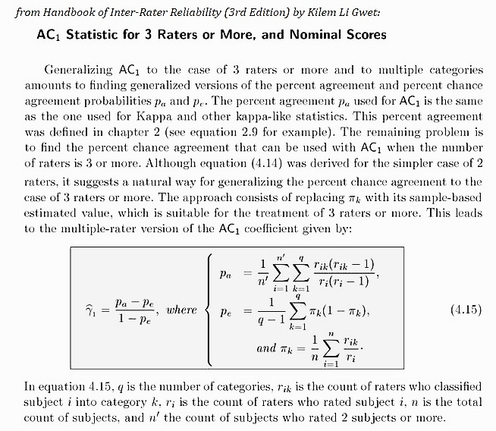

Slide 135
Cvičení:
Rozdělte se do dvojic a každý zvlášť posuďte 10 obrázků stromů.
U každého rozhodněte, jestli je důvod předpokládat u pacienta přítomnost psychopatologie nebo ne.

Slide 136
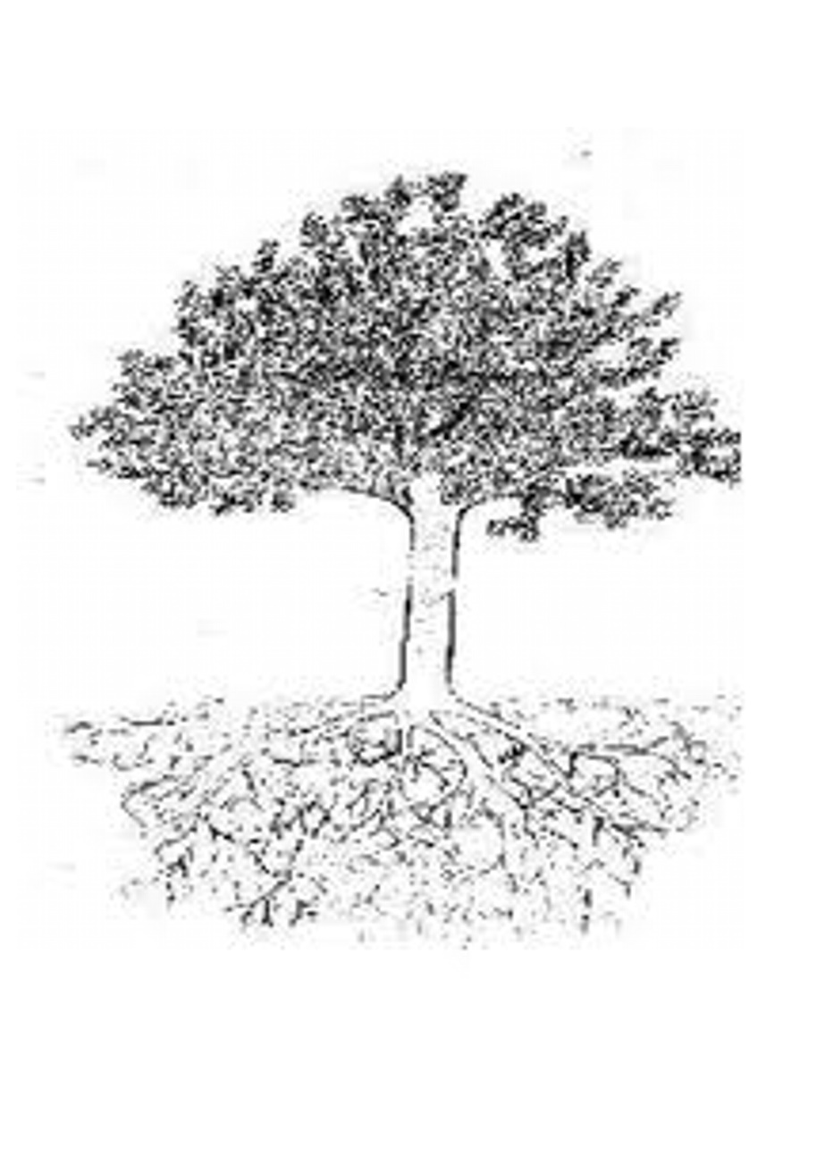
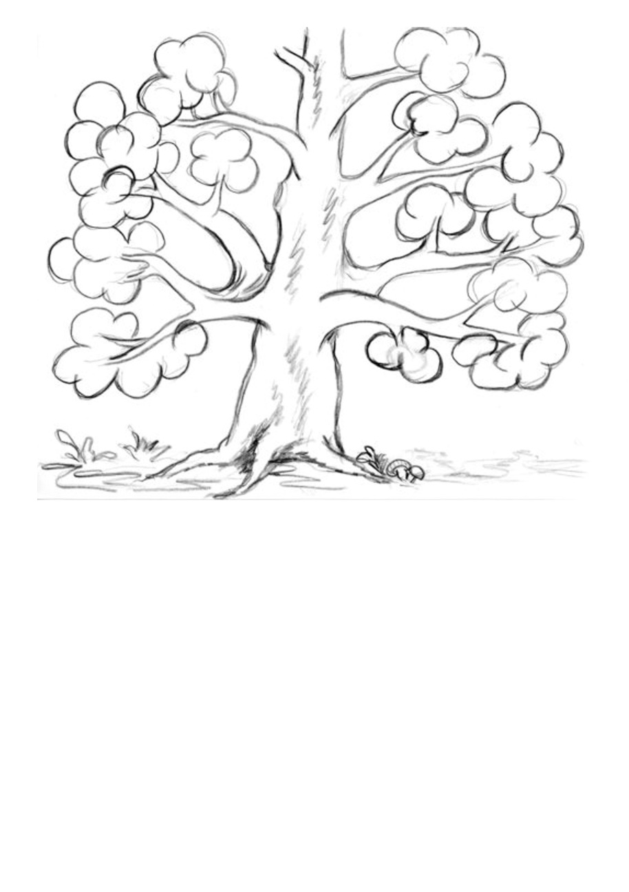
1
2

Slide 137
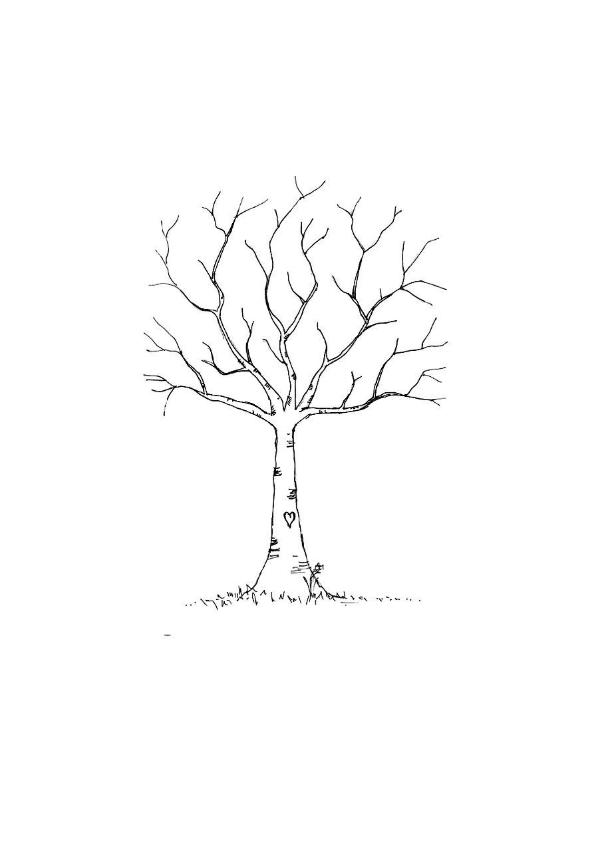
3
4

Slide 138
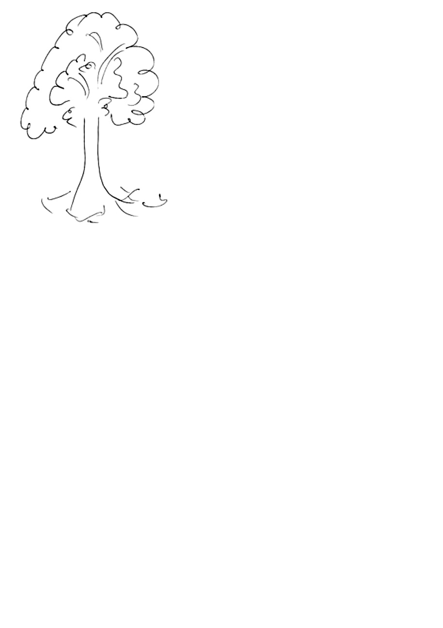
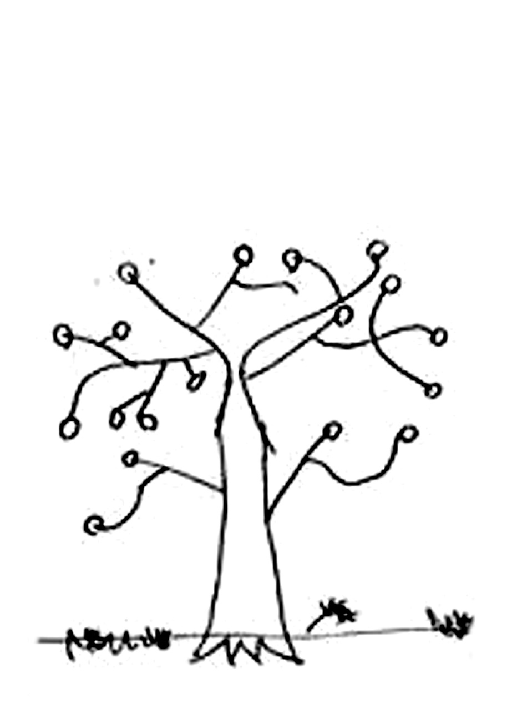
5
6

Slide 139
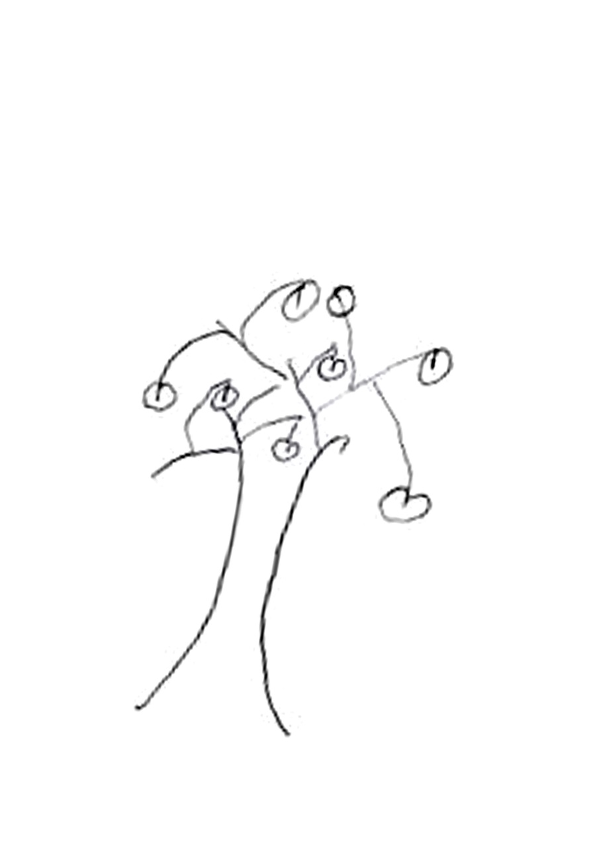
7
8

Slide 140
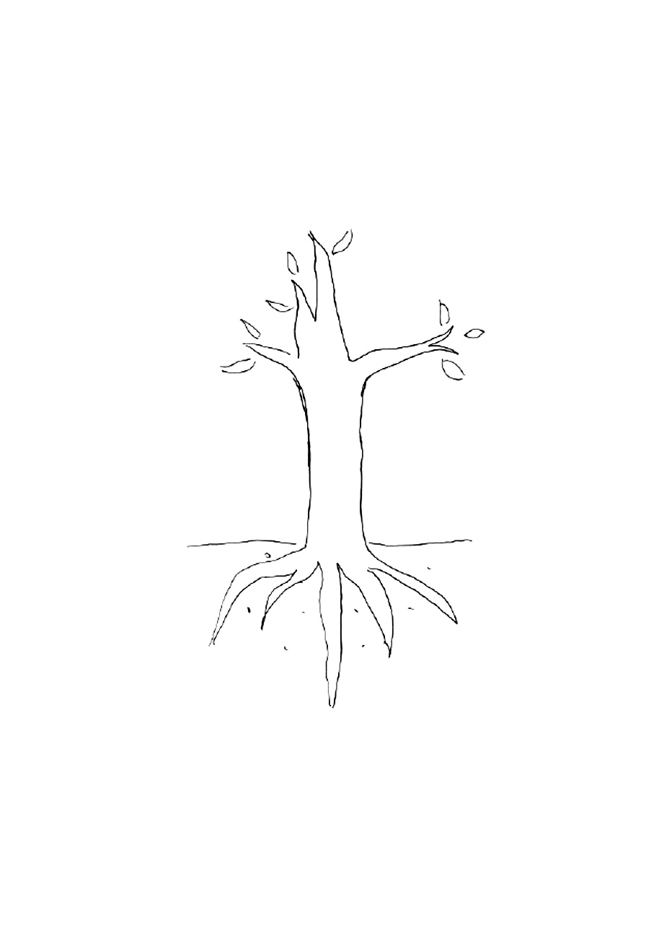
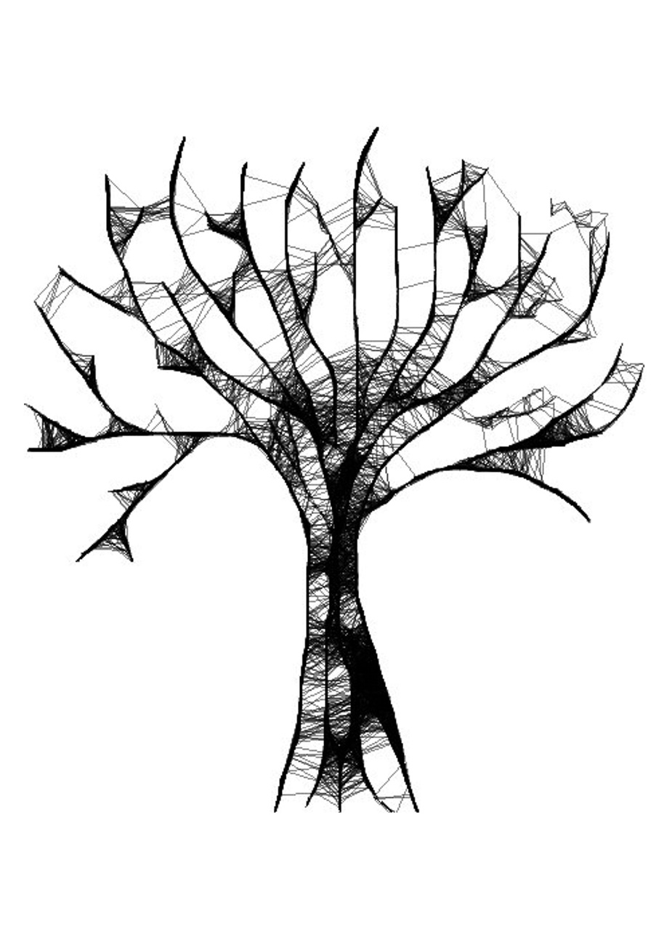
9
10

Slide 141
Spočítejte vaši shodu se sousedem:
$$κ=\frac{p_{o}−p_{e}}{1−p_{e}}$$
$$p_{o}=\sum_{k=1}^{q}{\frac{n_{kk}}{n}}$$
Cohenova kappa: $p_{e}=\sum_{k=1}^{q}{p_{Ak}∙p_{Bk}}$
Scottovo pí: $p_{e}=\sum_{k=1}^{q}{{\hat{π}}_{k}^{2}}$ , kde ${\hat{π}}_{k}=\frac{p_{Ak}+p_{Bk}}{2}$
G-index$: p_{e}=\sum_{k=1}^{q}{{\hat{π}}_{k}^{2}}=\frac{1}{q}$

Slide 142
Validita
Důkazy o nepřítomnosti konstantní chyby

Slide 143
Co je validita?
Měří test skutečně to, co má měřit?
Možnost kvantifikovat jako $COR\left(X_{ij},τ_{i}\right)$, jedná se ale o redukci problému.
Používáme 3 zdroje důkazů o validitě:
obsahové – souvisí testová situace s měřenou vlastností?
empirické – souvisí výsledek testu s nějakým vnějším kritériem?
konstruktové – je výsledek testu ve vztahu k dalším konstruktům tak, aby vyhovoval teorii?

Slide 144
Obsahové zdroje důkazů
Zjevná (face) validita
je z testu zřejmé, že testuje danou vlastnost?
tato validita je někdy naopak nežádoucí (některé testy jsou silné tím, že nepoznáme, co měří)
scházející face validita může někdy demotivovat testované osoby
Výběrová validita
je podobná face validitě, ale tentokrát jde o to, jestli se shodují experti v oblasti, že tímto způsobem je možná vlastnost měřit
de facto jde o to, jestli metoda testování vychází z podložené psychologické teorie
při posuzování výběrové validity se zabýváme i tématem, jestli je jednotlivým složkám (facetám) testu vyhrazeno tolik místa kolik odpovídá jejich roli v rámci daného konstruktu

Slide 145
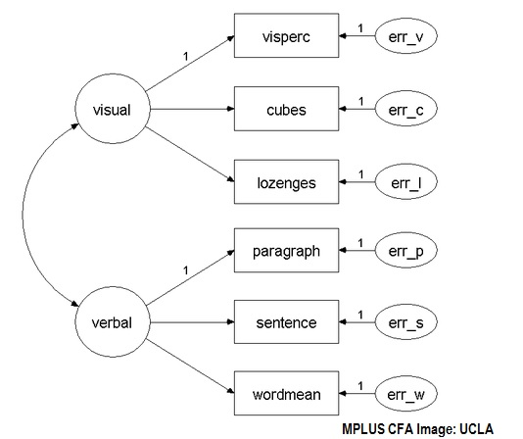
Faktorová validita
váže se k faktorové analýze (metoda vyvinutá Ch. Spearmanem, dále rozpracovaná a hojně používaná)
faktorová struktura skórů jednotlivých položek by měla odpovídat teorii
např. pokud teorie říká, že daný konstrukt je tvořen dvěma složkami, měl by psychologický test vykazovat strukturu o dvou faktorech

Slide 146
Empirické zdroje důkazů
Prediktivní validita
dokáže metoda předpovědět chování jedince (např. dokáže inteligenční test předpovědět úspěch dítěte ve škole?)
často bývá problematické najít vhodné kritérium (respektive to trvá příliš dlouho, než se jej dočkáme)
Souběžná (konvergentní) validita
existuje úzká vazba mezi dvěma metodami, které tvrdí, že měří totéž?
obvykle srovnáváme novou metody s tradiční již ozkoušenou metodou, kterou použijeme jako etalon
tyto dvě validity se souhrnně označují jako kriteriální validita

Slide 147
Diskriminační (divergentní) validita
jedná se o jakýsi protějšek souběžné validity
test, který měří určitou vlastnost by neměl měřit jinou vlastnost (například test emoční inteligence by neměl měřit akademickou inteligenci ani extraverzi... tedy by jeho korelace s IQ a EXT neměly překročit nějakou rozumnou mez)
v učebnici nesprávně nadepsaná jako diferenciální validita, což je ve skutečnosti schopnost testu přinášet spolehlivé výsledky napříč subpopulacemi (např. různé rasy, gendery…).

Slide 148
Inkrementální (přírůstková) validita
souvisí s regresní analýzou
vysvětluje naše metoda nějakou proporci variability sledovaného rysu nad rámec již vysvětlené variability (k výše uvedenému přikladu: pokud 90 % rozmanitosti výsledků testu emoční inteligence již vysvětluje výsledek testu IQ a EXT, pak naše nová metoda nepřináší žádné nové poznání -> není inkrementálně validní)
Jiný příklad:
Chceme měřit studijní předpoklady…
Co třeba raději přidat svědomitost?
Studijní předpoklady
Chceme je měřit přesněji…
Studijní předpoklady
… můžeme přidat další IQ testy:
svědo-mitost
IQ1
IQ1
Studijní předpoklady
IQ2
IQ3
IQ2
IQ1
IQ4
IQ2
IQ6
IQ5
…třeba pomocí několika testů IQ
koreluje sice méně, ale na rozdíl od dalších IQ testů přinese nějakou novou informaci.

Slide 149
Konstruktové zdroje důkazů
jedná se o protiváhu empirických důkazů; nestačí, že metoda v praxi nějak funguje, ale její chování musí být v souladu s výchozí psychologickou teorií
při hledání důkazů o konstruktové validitě používáme všechny dříve zmíněné metody, vycházíme však z již stanovených hypotéz o tom, jak se naše metoda má chovat, pokud skutečně měří to, co tvrdíme, že měří
v případě, že se nám nedaří prokázat toto chování metody, pak:
metoda není validní
teorie je chybná
došlo k selhání výzkumu

Slide 150
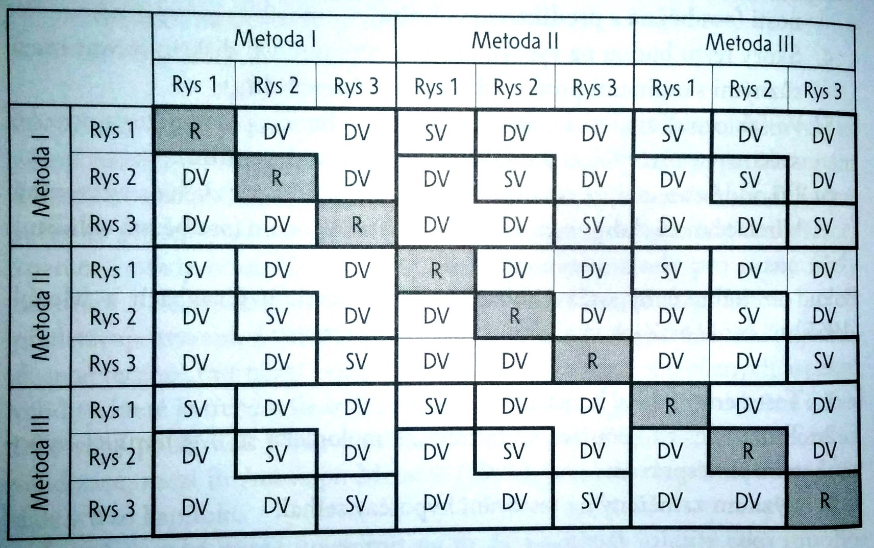
Mnohorysový-mnohometodový přístup (MTMM)
R -> reliabilita, DV -> divergentní validita, SV -> souběžná validita

Slide 151
Nomologická síť
Lee Cronbach and Paul Meehl (1955)
teoretický popis, jak by se naše metoda měla vztahovat k dalším rysům/konstruktům/jevům + empirické pozorování, které toto potvrzuje
Kritika konstruktové validity:
jediné, co je potřeba prokázat, jsou dvě věci:
měřený konstrukt existuje
výsledek testu je v kauzálním spojení s daným konstruktem
zbytek je jen psychologizování

Slide 152
Další adjektiva spojená s validitou…
ekologická validita – fungují nalezené vztahy i mimo laboratoř?
praktická validita – synonymum k empirické validitě
klinická validita – v medicíně: do jaké míry daný výsledek pomáhá dát určitou diagnózu
a mnoho dalších

Slide 153
Tvorba testových norem
zajištění standardizace II

Slide 154
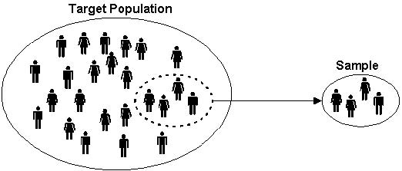
Jaký by měl být normovací soubor?
Reprezentativní!
Čím je populace heterogennější, tím je reprezentativnost těžší zajistit.
Klíčová je správná metoda výběru a dostatečný rozsah výběru.

Slide 155
Druhy výběru
Pravděpodobnostní metody
Náhodný výběr – podmínka je, že známe každý prvek v populaci a losujeme z nich
obvykle se k tomuto ideálu jen snažíme přiblížit – neexistuje žádný seznam všech obyvatel ČR nebo např. pacientů s nějakou diagnózou
problém „skrytých populací“
Stratifikovaný náhodný výběr – identifikujeme znaky souvisí s měřenou charakteristikou (např. demografické), a populaci si dle těchto znaků rozdělíme na několik subpopulací. Z každé těchto subpopulací provedeme náhodný výběr o rozsahu proporcionálně odpovídajícímu rozsahu dané subpopulace.
vede k lepším výsledkům než prostý náhodný výběr
typicky se hledí na pohlaví, vzdělání, věkovou skupinu, případně bydliště

Slide 156
Nepravděpodobnostní metody
Příležitostný výběr – použijeme ty případy, které nám jsou dostupné (např. hospitalizované pacienty, usvědčené kriminálníky atd...)
POZOR! Nesouvisí dostupnost se měřeným znakem? Pravděpodobně ano (vše souvisí se vším)! => Omezená reprezentativnost
Kvótní výběr – podobně jako u stratifikovaného výběru máme stanovené rozsahy dílčích podvýběrů (např. chceme 500 mužů a 500 žen). Do každé skupiny nabíráme respondenty, dokud není naplněna příslušná kvóta. Kvótní výběr nevyžaduje, aby jednotlivé výběry byly vytvářeny náhodně – nejde tedy o pravděpodobnostní výběr, nicméně dobrým navržení kvót se pokoušíme napodobit výsledek náhodného výběru.
Další nepravděpodobnostní metody – sněhová koule, časový a místní výběr... Minimální reprezentativnost.

Slide 157
Rozsah výběru
Je obtížné stanovit univerzální číslo (např. kvůli proměnlivé homogenitě)
Orientačně se však držme hodnoty 300 probandů do každé skupiny, pro kterou normy děláme
Vytváříme-li tedy zvláštní normy pro muže a pro ženy, vždy ve dvou věkových skupinách, budeme potřebovat cca 2*2*300 = 1200 lidí

Slide 158
Normy pro věková pásma

Slide 159
Normy pro věková pásma

Slide 160
Faktorová analýza
A metoda hlavních komponent

Slide 161
Cíl metody
Zredukovat informaci obsaženou v pozorování k statistických znaků (např. odpovědích na otázky) na n statistických jednotkách (probandech)
Jinými slovy (v psychologii) popsat pomocí několika latentních (skrytých) rysů odpovědi na položky testu.
Předpokládáme tedy, že každý člověk má kvantifikovatelné rysy a že, odpověď daného člověka na danou položku je nějaký vážený součet těchto hodnot rysů.
Pomocí FA zjistíme (odhadneme):
faktorové náboje pro jednotlivé položky (tedy váhy, které bychom při výše uvedeném váženém součtu použili)
hodnoty rysů pro jednotlivé osoby

Slide 162
Např.:
proband | V1 | V2 | V3 | V4 | V5 | V6
1 | 5 | 6 | 6 | 3 | 3 | 3
2 | 6 | 4 | 4 | 4 | 5 | 4
3 | 6 | 7 | 6 | 7 | 5 | 6
4 | 4 | 7 | 5 | 2 | 1 | 3
5 | 3 | 4 | 5 | 4 | 3 | 5
6 | 2 | 3 | 1 | 5 | 5 | 5
7 | 3 | 1 | 2 | 3 | 4 | 5
8 | 4 | 5 | 4 | 5 | 7 | 7
9 | 4 | 5 | 4 | 5 | 7 | 4
10 | 5 | 6 | 6 | 4 | 5 | 4
11 | 4 | 6 | 4 | 5 | 4 | 4
12 | 4 | 2 | 2 | 3 | 4 | 6
13 | 1 | 2 | 3 | 5 | 5 | 5
14 | 4 | 3 | 4 | 6 | 2 | 6
15 | 2 | 2 | 5 | 3 | 3 | 2
16 | 3 | 3 | 4 | 5 | 6 | 7
17 | 3 | 4 | 6 | 4 | 4 | 3
18 | 4 | 3 | 4 | 6 | 6 | 5
19 | 4 | 4 | 2 | 3 | 3 | 5
20 | 3 | 1 | 2 | 6 | 6 | 4
21 | 3 | 3 | 4 | 3 | 2 | 2
22 | 3 | 4 | 5 | 4 | 3 | 2
23 | 3 | 4 | 4 | 3 | 4 | 5
24 | 4 | 4 | 7 | 4 | 4 | 4
25 | 3 | 3 | 5 | 5 | 4 | 2
Zkoumáme dotazník o šesti položkách.
Máme soubor o 500 lidech.
Data ke stažení zde: http://dostal.vyzkum-psychologie.cz/soubory/fa.xlsx
U psychologického testu předpokládáme, že celé skupiny položek měří totéž – informaci by tedy šlo zredukovat do několika málo sloupců (každý bude reprezentovat jeden faktor)

Slide 163
Korelační matice:
metoda pracuje s korelační maticí (de facto nic jiného nepotřebuje)
abychom mohli izolovat nějaké faktory, měla by matice obsahovat trsy vysokých korelací
vhodnost matice lze testovat i exaktně:
Kaiser-Meyer-Olkinova míra musí nabývat vysoké hodnoty (ne méně než cca 0,6)
Bartlettův test sféricity musí detekovat signifikantní rozdíl korelační matice od jednotkové matice
v praxi tyto metody moc nevyužijeme
 | V1 | V2 | V3 | V4 | V5 | V6
V1 | 1 | 0,60 | 0,61 | 0,20 | 0,11 | -0,03
V2 | 0,60 | 1 | 0,65 | 0,29 | 0,20 | 0,01
V3 | 0,61 | 0,65 | 1 | 0,18 | 0,06 | -0,13
V4 | 0,20 | 0,29 | 0,18 | 1 | 0,50 | 0,38
V5 | 0,11 | 0,20 | 0,06 | 0,50 | 1 | 0,50
V6 | -0,03 | 0,01 | -0,13 | 0,38 | 0,50 | 1

Slide 164
Metoda hlavních komponent:
Představme si, že jednotlivé probandy jako puntíky v k-rozměrném prostoru (k je počet položek)
Metoda hlavních komponent najde směr („komponentu“), ve kterém jsou puntíky nejvíce rozptýlené. Tento rozptyl odstraní a hledá další směr, ve kterém jsou hodnoty nejrozmanitější
Pro dvě položky:
Druhá komponenta
(kolmá na předchozí)
Druhá položka
První komponenta
Druhá položka
První položka
První položka
Komponent lze najít tolik, kolik má test položek. Všechny budou na sebe kolmé, a jejich „délky“ budou postupně klesat.

Slide 165
Tyto „délky“ nalezených komponent tedy označují, kolik rozmanitosti (rozptylu), která z nich zredukovala (vysvětlila).
Nalezeným hodnotám říkáme „vlastní čísla“ (eigenvalues).
Jejich součet je roven počtu položek (protože při výpočtu se předpokládá, že položky mají formu z-skóru, tedy jednotkový rozptyl)
Pro každou komponentu proto můžeme snadno stanovit, jaké procento rozptylu vysvětluje ( = vlastní číslo/počet položek )
Z našeho původního příkladu:
Druhá komponenta
První komponenta
komponenta | vl. číslo | % celk. rozptylu | Kumulativ. vlast. číslo | Kumulativ. %
1 | 2,48 | 41,3% | 2,48 | 41,3%
2 | 1,78 | 29,7% | 4,26 | 70,9%
3 | 0,56 | 9,3% | 4,81 | 80,2%
4 | 0,46 | 7,6% | 5,27 | 87,8%
5 | 0,40 | 6,6% | 5,67 | 94,5%
6 | 0,33 | 5,5% | 6,00 | 100%
První dvě komponenty vysvětlí přes 70 % rozptylu!

Slide 166
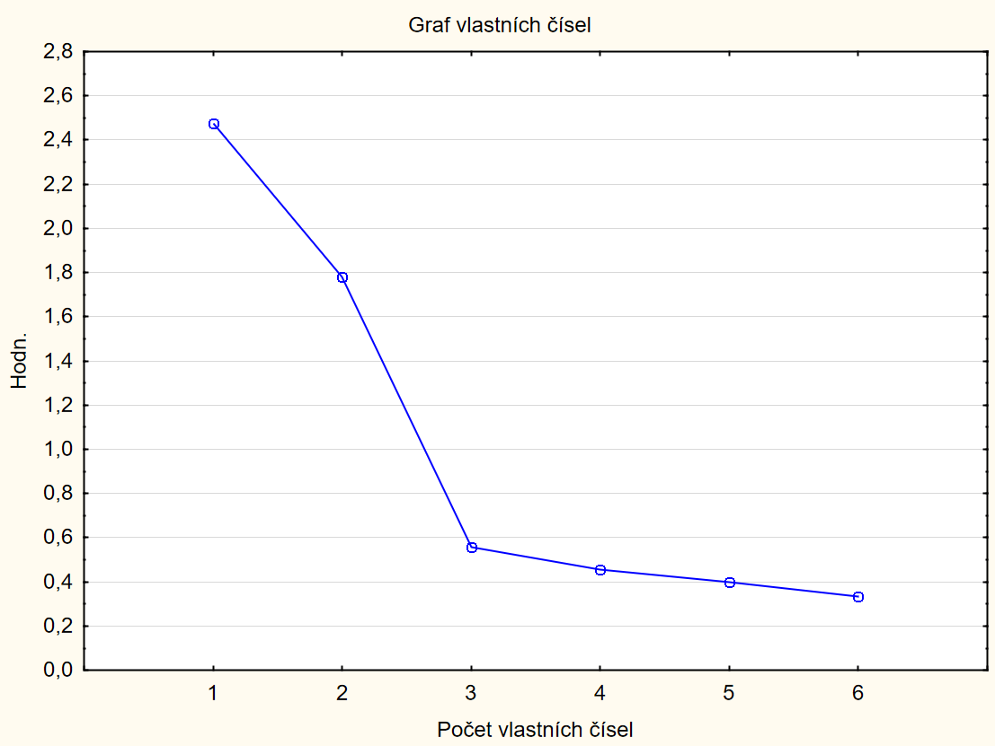
Stanovení počtu komponent/faktorů
Má cenu pracovat se všemi šesti komponentami? (Asi ne, měli jsme přece za úkol zredukovat počet proměnných!)
Kolik jich je vhodné nechat, nám pomůže rozhodnout předchozí tabulka, respektive její první sloupec vynesený do „sutinového grafu“ (scree plot, Cattel 1966):
Hory (faktory)
Suť (náhodný šum)

Slide 167
Ve skutečnosti není stanovení počtu faktorů triviální problém
Řešení:
Hledáme ve scree plotu „zlom“
Ponecháme jen eigenvalues > 1
Provedeme paralelní analýzu (pomocí simulací zjistíme v jakých mezích můžou eig. náhodně kolísat a podle toho identifikujeme ta významná)
Použijeme jinou metodu, třeba hledání „akceleračního faktoru“ nebo „optimal coordinates method“ atp.
Zkusíme jednotlivé komponenty/faktory pojmenovat a ponecháme jich tolik, kolik ještě dává smysl
R. B. Cattel

Slide 168
Výpočet faktorových nábojů (loadings)
Nábojem se myslí váha, s jakou daný faktor ovlivňuje hodnotu odpovědi na položku:
Petrova odpověď na položku 1 (z-skór) = Petrova hodnota prvního faktoru * první faktorový náboj položky 1 + Petrova hodnota druhého faktoru * druhý faktorový náboj položky 1 + Petrova chyba na položce 1
Náboj taky můžeme chápat jako míru, do jaké daná položka nalezený faktor sytí
 | Faktor 1 | Faktor 2
V1 | 0,76 | -0,35
V2 | 0,83 | -0,27
V3 | 0,75 | -0,45
V4 | 0,59 | 0,53
V5 | 0,48 | 0,69
V6 | 0,24 | 0,79
Výkl.roz | 2,48 | 1,78
Prp.celk | 0,41 | 0,30
všechny položky sytí první faktor; druhý faktor pak sytí první tři položky záporně a další tři kladně
množství vysvětleného rozptylu = součet druhých mocnin nábojů
po vydělení počtem položek (6) odpovídá procentu vysvětleného rozptylu (71 %, to tu už bylo)

Slide 169
Rotace: Hledání simple structure
Faktory/komponenty většinou nejde interpretovat, protože každá položka, jich sytí více.
Raději bychom měli řešení, kdy je každá položka svázaná jen s jedním faktorem (tedy na každém řádku tabulky nábojů) bude jedno velké číslo a zbytek blízkých nule = simple structure (Thurstone, 1947)
Proč jsme ji nenašli? (příklad s dvěma položkami):
Naše řešení
Lepší řešení!
Druhá k.
Druhá k.
Druhá položka
První komponenta
Druhá položka
První komp.
První položka
První položka

Slide 170
Komponenty/faktory můžeme rotovat!
Rotací se nezmění celkové množství vysvětleného rozptylu, ale podíl, které vysvětlují jednotlivé faktory, se posune.
Nejčastěji rotace VARIMAX (s Kaiserovou normalizací):
úkolem je maximalizovat součet rozptylů druhých mocnin nábojů v jednotlivých řádcích tabulky -> snaží se dosáhnout simple structure
Jedná se o takzvanou ortogonální rotaci (zachová kolmost faktorů). Existují však i šikmé (oblique) rotace (např. OBLIMIN).
Šikmá rotace
má svou logiku, ale poněkud náročnější interpretaci (mohli bychom pak hledat faktory faktorů... tedy faktory druhého řádu)
Druhá položka
Druhá k.
První komp.
První položka

Slide 171
Náboje rotovaného řešení
 | Faktor 1 | Faktor 2
V1 | 0,84 | 0,05
V2 | 0,86 | 0,16
V3 | 0,88 | -0,04
V4 | 0,26 | 0,75
V5 | 0,09 | 0,84
V6 | -0,17 | 0,80
Výkl.roz | 2,32 | 1,94
Prp.celk | 0,39 | 0,32
VARIMAX s Kaiserovou normalizací
Jak faktory pojmenovat?
koukneme se na položky, které každý faktor výrazně sytí (tzv. markery)
zjistíme, co je spojuje, a pojmenujeme to
Simple structure!
součet je stále 71 %
L. L. Thurstone

Slide 172
Unicita, komunalita
Po provedení analýzy můžeme rozptyl každé položky rozdělit na dvě složky:
jde vysvětlit pomocí faktorů (komunalita)
zbytek (unicita) (dohromady dají jedničku)
Položky s nízkou komunalitou se nám nehodí, podobně jako položkám které i po rotaci sytí současně více faktorů

Slide 173
Faktorová skóre
Dalším výsledkem jsou váhy pro výpočet faktorových skóre každého jedince
Jedná se o váhy, kterými vynásobíme odpovědi jedince (převedené na z-skór) a sečteme.
Ve skutečnosti je však metod výpočtu faktorových skóre víc; této se říká regresní metoda.
U psychologických testů používáme většinou mimořádně primitivní metodu: každou položku, co sytí daný faktor nad určitou hranici, sečteme s vahou 1 (viz výpočet hrubého skóru)
 | Faktor 1 | Faktor 2
V1 | 0,37 | -0,03
V2 | 0,37 | 0,03
V3 | 0,39 | -0,08
V4 | 0,07 | 0,37
V5 | -0,01 | 0,44
V6 | -0,13 | 0,43

Slide 174
Faktorová analýza
Funguje stejně jako metoda hlavních komponent, jen s tím rozdílem, že se nesnaží analyzovat veškerý rozptyl, ale pouze ten smysluplný (již víme, že položky generují hodně chybového rozptylu...). Dáváme jí proto přednost.
Pro uživatele prakticky stejná, ale početně o mnoho komplikovanější – nejde řešit analyticky, ale pouze pomocí iterací
Máme na výběr celou paletu metod výpočtu (jsou si podobné, ale ne stejné)
Nejčastěji zřejmě metody hlavní osy (pricipal axes) nebo maximálně věrohodný odhad (max. likelihood)
V hovoru se často zaměňuje metoda hlavních komponent a FA, někteří lidi jsou na to ale alergičtí:-)

Slide 175
Srovnání metod
Metoda hlavních komponent
Metoda hlavní osy
Max. věrohodný odhad
 | Faktor 1 | Faktor 2
V1 | 0,84 | 0,05
V2 | 0,86 | 0,16
V3 | 0,88 | -0,04
V4 | 0,26 | 0,75
V5 | 0,09 | 0,84
V6 | -0,17 | 0,80
Výkl.roz | 2,32 | 1,94
Prp.celk | 0,39 | 0,32
 | Faktor 1 | Faktor 2
V1 | 0,74 | 0,06
V2 | 0,80 | 0,16
V3 | 0,82 | -0,03
V4 | 0,24 | 0,62
V5 | 0,10 | 0,76
V6 | -0,12 | 0,66
Výkl.roz | 1,94 | 1,44
Prp.celk | 0,32 | 0,24
 | Faktor 1 | Faktor 2
V1 | 0,74 | 0,06
V2 | 0,80 | 0,16
V3 | 0,82 | -0,03
V4 | 0,24 | 0,62
V5 | 0,10 | 0,78
V6 | -0,12 | 0,66
Výkl.roz | 1,95 | 1,45
Prp.celk | 0,32 | 0,24

